Slide 1

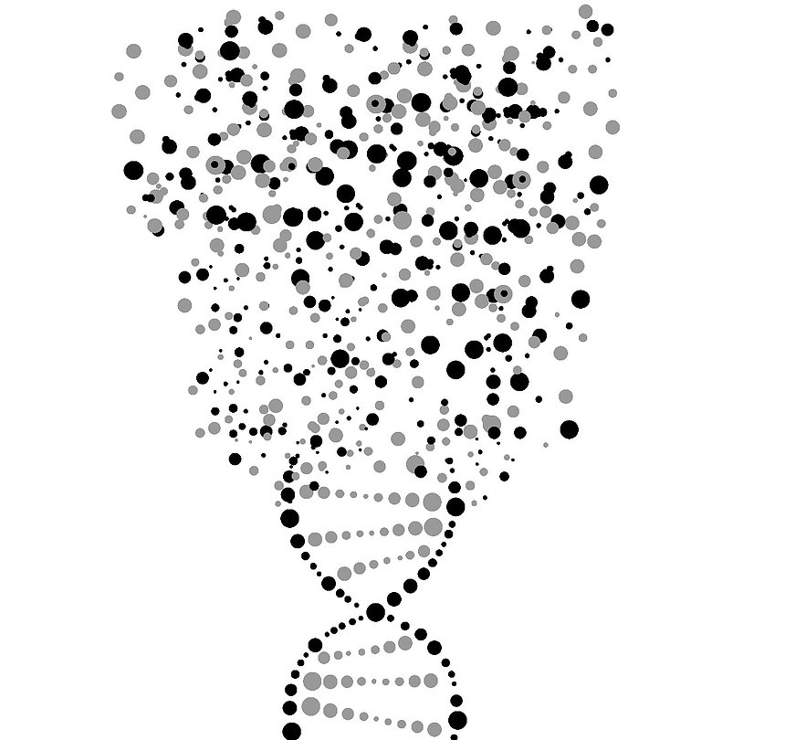
FİLOGENOMİK ya da Ben insan değil miyim?
kipekdal@gmail.com

Slide 2
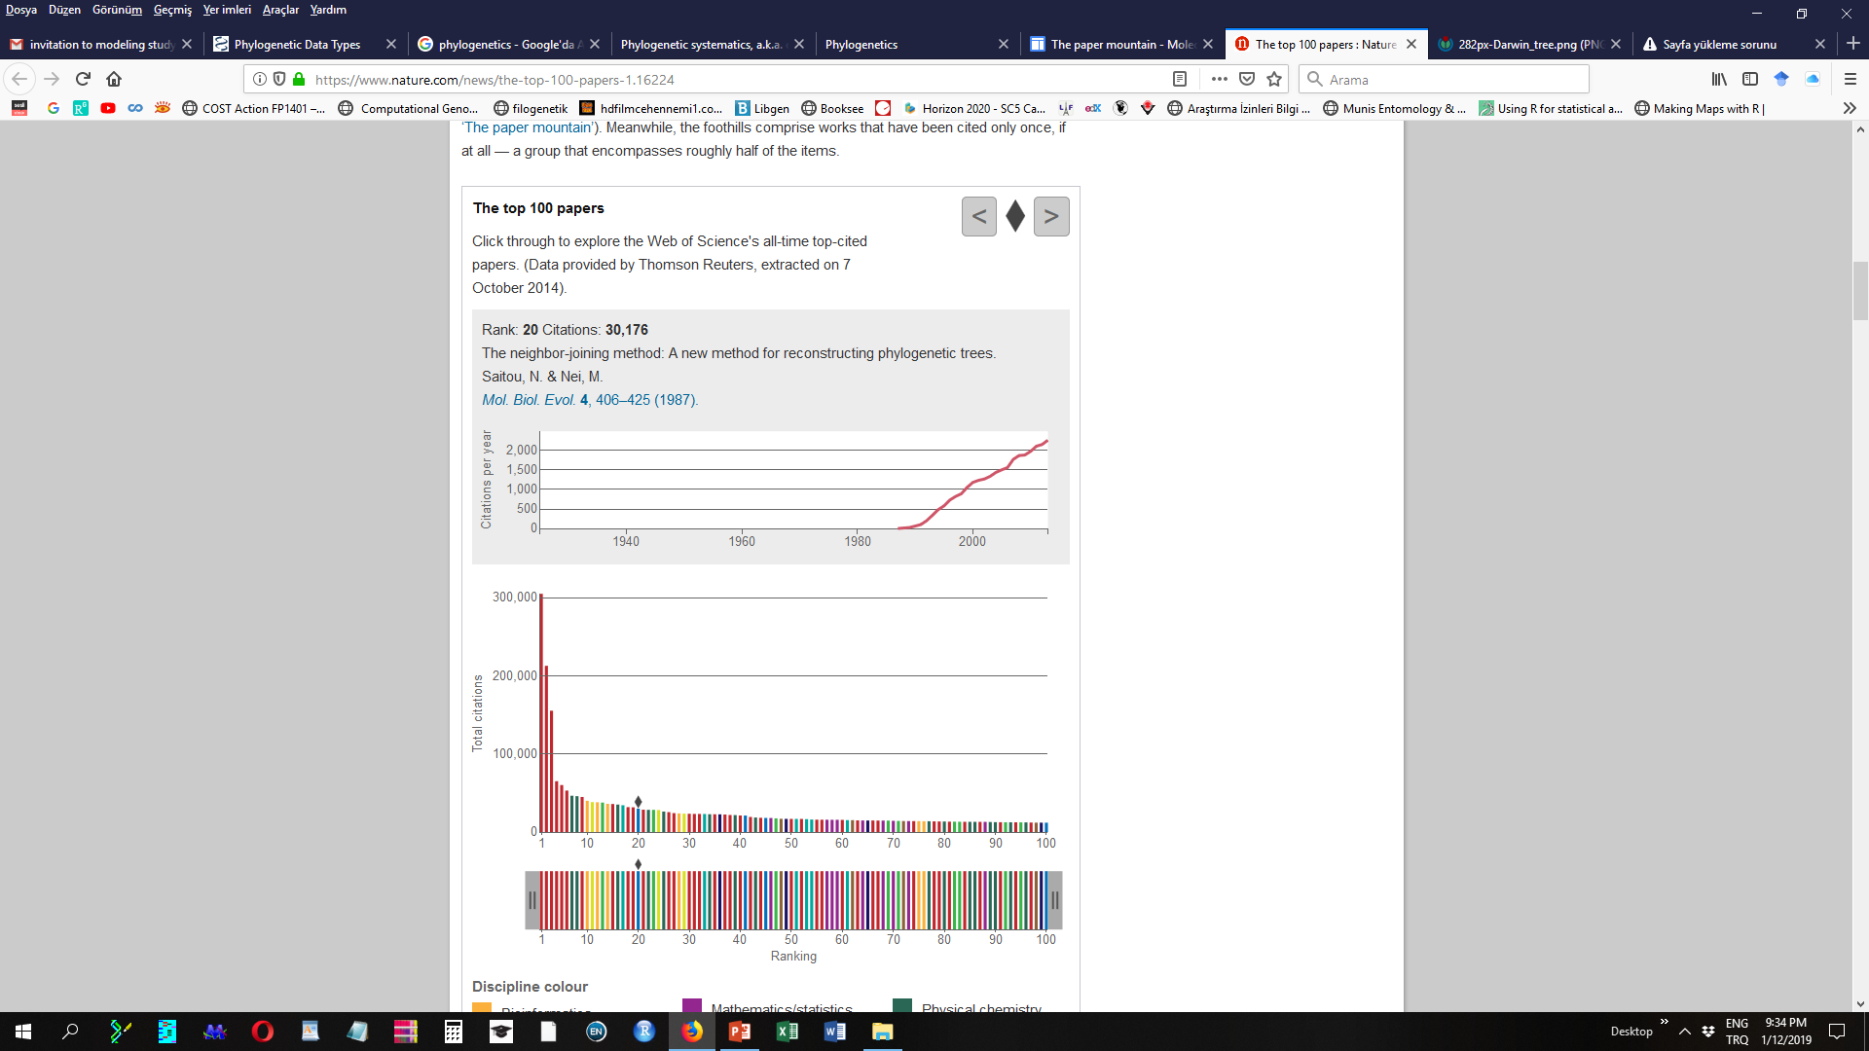

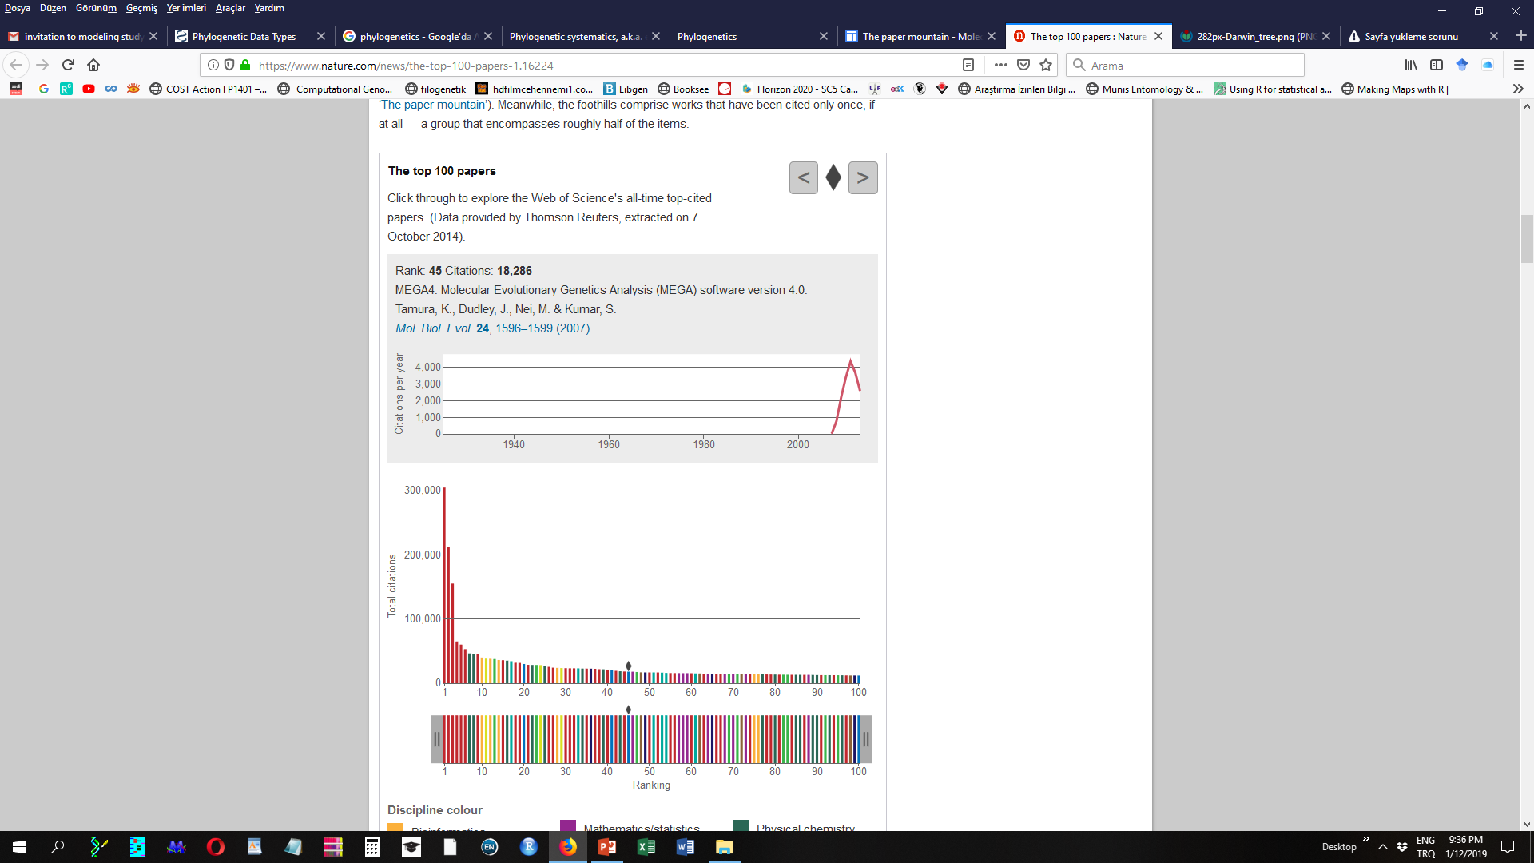

Kaynak: Van Noorden et al ( 2014) The top 100 papers . Nature, 514: 550-553.
Notes:
Yayınlanmış tüm makalelerin sadece yarısından daha az bir kısmı iki ya da daha fazla atıf alıyor. Diğerleri ise hiç almıyor. Bu grafikler Van Noorden et al. (2014)’ten. Bu makale tüm zamanların en çok atıf almış 100 makalesini tespit etmiş. Bunların dördü filogenetik ile ilgili. Filogenetiğin ne denli revaçta olduğunu en iyi anlatan veri bu olmalı!

Slide 3
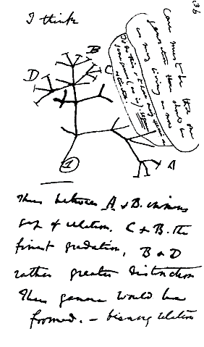
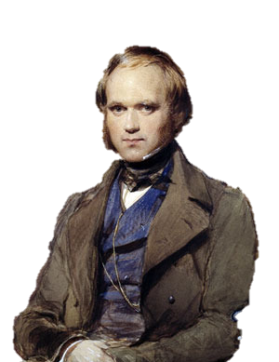
biyolojik çeşitliliğin arkasındaki evrimsel geçmiş
Bakteri-bitki karşılaştırması
Düzenli değişim örüntüsü
Büyük filogenetik bilgi içeriği
Morfolojik
Davranış
Moleküler

Slide 4
biyolojik çeşitliliğin arkasındaki evrimsel geçmiş
biyolojik çeşitliliğin arkasındaki evrimsel geçmiş
Bakteri-bitki karşılaştırması
Düzenli değişim örüntüsü
Büyük filogenetik bilgi içeriği
Morfolojik
Davranış
Moleküler
Notes:
Filogenetik biyolojik çeşitliliğin arkasındaki evrimsel geçmişin çalışılması ya da tahminlenmesidir.

Slide 5
biyolojik çeşitliliğin arkasındaki evrimsel geçmiş
Bakteri-bitki karşılaştırması
Düzenli değişim örüntüsü
Büyük filogenetik bilgi içeriği
Morfolojik
Davranış
Moleküler
Morfolojik
Davranış
Moleküler
Notes:
Filogenetikte çeşitli veri tipleri kullanılabilmektedir: Morfolojik veri, davranış verisi, moleküler veri.

Slide 6
Bakteri-bitki karşılaştırması
Düzenli değişim örüntüsü
Büyük filogenetik bilgi içeriği
biyolojik çeşitliliğin arkasındaki evrimsel geçmiş
Bakteri-bitki karşılaştırması
Düzenli değişim örüntüsü
Büyük filogenetik bilgi içeriği
Morfolojik
Davranış
Moleküler
Notes:
Moleküler veri, filogeni oluşturmadaki yüksek başarısı nedeniyle diğer veri tiplerinden açık ara öndedir. Moleküler verinin üstünlüğünün üç temel nedeni bulunmaktadır: 1) A, G, S ve T bazları sayesinde birbirinden çok uzak taksonları, örneğin bakterilerle bitkileri karşılaştırmak mümkündür. Morfolojik veri ile böyle birşey yapmak imkansızdır. 2) DNA’nın evrimsel değişimi aşağı yukarı düzenli bir örüntü izlediğinden değişimi matematiksel bir şekilde formüle ederek uzak akraba taksonları birbiriyle karşılaştırmak mümkündür. Morfolojik karakterlerin evrimsel değişimi ise kısa zaman dilimleri için dahi oldukça karmaşıktır. 3) Tüm organizmalarda genom uzun nükleotid dizilerinden oluşur ve morfolojik karakterlerden çok daha fazla filogenetik bilgi içerir. Moleküler filogenetik moleküler evrimin mekanizmalarını anlamak açısından da önemlidir (Nei & Kumar 2000).

Slide 7
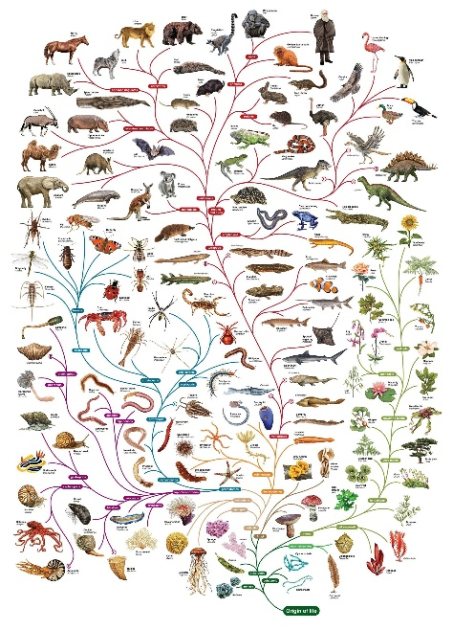

Tanımsal sorunlar: Aynı filogenetik yöntemler, farklı tanımlar
The First Phylogenomics Conference, March 2006, Québec, Canada
Filogenomik
Moleküler filogenomik
Organizmal filogenomik
Filogenetik =? Filogenomik → Büyük veri seti
Notes:
Filogenomik ise temel olarak yeni nesil dizileme verisi kullanarak filogeni oluşturmak anlamında kullanılabilir. Ancak işin aslı bu kadar kolay değildir. Filogenomik tanımı ile ilgili bir takım sorunlar bulunmaktadır. Bunlardan ilki filogenomiğin çoğu kez filogenetikle aynı metodolojik ve kavramsal yaklaşımları kullanıyor olmasıdır. Diğeri ise araştırmacıların filogenomik terimini farklı tipteki çalışmalar için kullanageldiğinden bir anlam kargaşasının bulunmasıdır (Jennings, 2017). Filogeni terimi ilk kez Jonathan A. Eisen (1998) tarafından «Phylgenomics: Improving functional predictions for uncharacterized genes by evolutionary analysis» adlı makalede kullanılmıştır. Eisen filogenomiği şöyle tanımlamıştır: Modern karşılaştırmalı yöntemlerle bağlantılı bir şekilde moleküler filogenileri kullanarak gen işlevinin tahmini ve gen ve genom evriminin çalışılması. Bundan kısa bir süre sonra O’Brien ve Stanyon (1999) karşılaştırmalı filogenomik terimini kullandıkları çalışmalarında bir dizi yakın akraba türün karşılaştırmalı gen haritalarını ve atasal genomları tekrar oluşturmak için yapılan kladistik analizleri kullanan çalışmaları tanımlamış oldular. Bu her iki çalışma da filogenomik terimini moleküler ya da genomik evrim için kullanmışsa da veri, analitik yöntemler ve çalışma amaçları bakımından birbirinden farklıdır (Jennings, 2017).
2000lerde genom çağı başladı ve genomik verinin hacmi hızlı bir şekilde arttı. Bu da filogenetik araştırmalardaki veri setinin ölçeğini çok belirgin bir şekilde artırdı. Birinci Filogenomik Konferansı Mart 2006’da Kanada Quebec’te yapıldı. Burada filogenomik iki ayrı alanın bileşkesi olarak tanımlandı: 1) Moleküler ve genomik evrim, 2) organizmaların evrimsel tarihi. Bugün hala böyle görüyoruz. O halde tanım şöyle: Genlerin, genomların evrimini ve Tree of Life’ı ortaya çıkarmak için genom verisinin kullanılmasıdır. Bu bağlamda filogenomiği moleküler filogenetikten ayıran şey veri setlerinin çok daha büyük olmasıdır (Jennings, 2017).

Slide 8
Bu derste neler öğreneceğiz?
Filogenetik ağaç nedir?
Ne tip verilerle filogenetik ağaç oluşturabiliriz?
Hangi yöntemlerle filogenetik ağaç oluşturabiliriz?
Evrim modeli nedir? Filogeni ile ilişkisi nedir?
Filogenetik analizde evrim modeli nasıl seçilir?
Filogenetik analizde karşılaşabileceğimiz hatalar nelerdir?
Filogenetik analizin doğruluğunu nasıl artırabiliriz?
Uygulama

Slide 9
Birinci Bölüm
Ağaçlar
Notes:
Hem yok olmuş, hem de mevcut organizmalar bu çalışma alanının konusu olabilmektedir. Bu organizmalar arasındaki evrimsel ilişkiler ağaçlarla gösterilir. Bu ağaçları ise filogenetik yöntemlerle çizeriz. Filogenetik ağaçlar çok çeşitli filogenomik çalışmalarda temel analiz birimidir. Bir organizma grubu için tam olarak doğru olan gen ağacını bilmemiz mümkün değildir. Bunun yerine soyun geçmişini çıkarsamamız ya da yeniden oluşturmamız gerekir. İşte bu noktada devreye filogenetik yöntemler girer.

Slide 10

Topoloji
Uç ya da
son düğüm
Şimdiki zaman
a
b
c
d
e
f
Uç
dal
İç
düğüm
İç dal
Tutamıyorum
zamanı
Kök
düğümü
(“kök”)
Notes:
Filogenetik sistematikte temel amaç evrimsel ilişkilerin ortaya çıkarılmasıdır ve bu ilişkiler bir ağaç ile gösterilir. Daha doğrusu bu ilişkilerin gösterildiği şekle ağaç denir! Bir filogenetik ağaçta iç düğümlerle birbirine bağlı dalların oluşturduğu örüntü (dallanma örüntüsü ki buna topoloji diyoruz) bu ağaçtaki uç düğümler arasındaki ilişkileri gösterir. İç düğümler türleşme ya da diğer taksonomik olayları gösterir. Kök düğümü özellikle önemlidir çünkü en yakın ortak atayı (EYOA) (most recent common ancestor – MRCA) temsil eder. Dolayısıyla ağaçta bir yönlülük ya da zaman akış yönü görmemizi sağlar. Gen ağaçlarının bir diğer yapısal özelliği dallarıdır. Dallar yavru soylardır. Dal uzunlukları ağacın nasıl yapıldığına bağlı olarak moleküler evrimin hızını ya da evrimsel zamanı gösteriyor olabilir.
Bir topolojide iç düğümleri ekseni etrafında döndürdüğümüz zaman topolojik bilgiyi değiştirmiş olmayız.

Slide 11
a
b
c
d
e
f

Slide 12
a
d
e
f
b
c

Slide 13
d
e
f
b
c
a

Slide 14
d
e
f
b
c
a
a
b
c
e
f
d
Notes:
Ağacı köksüz bir şekilde çizmek de mümkündür. Köksüz ağaçlar herhangi bir atasal kök bilgisi vermez.

Slide 15
d
e
f
b
c
a
a
b
c
e
f
d
a,((b,c),(d,(e,f)))
Notes:
Bir diğer ağaç gösterim olasılığı sol alt köşedeki Newick formatıdır.

Slide 16
klad
d
e
f
b
c
a
kardeş soylar
Notes:
Bir ağacı tanımlarken içindeki kladlardan bahsederiz. Klad aynı atadan olma monofiletik bir birimdir. Örneğin buradaki topolojide, b ve c taksonları monofiletik bir birimi oluşturmaktadır. Bir ağacı tanımlarken kardeş soylardan da bahsederiz. Örneğimizde b ve c taksonları kardeş soylardır (ya da gruplardır).

Slide 17
d
e
f
b
c
a
Bazal
takson?
Bazalden
dallanan
takson?
Notes:
Bazen bu tip ağaçlarda bazal tanımı yapılırken hata yapılmaktadır. Örneğin bu ağaçta a taksonu bazal takson olarak tanımlanırsa yanlış olur çünkü şimdiki zamanda mevcut olan bir takson atasal takson olamaz. Ancak a taksonu bazalden dallanan takson olarak tanımlanabilir çünkü bu uç düğüme bağlanan dal bazale en yakın olan daldır.

Slide 18
N_{u} = (2n-5)! ÷ 2^{n-3} (n-3)!
4 takson → 3 olası köksüz ağaç topolojisi
10 takson → 2.027.025
Notes:
Filogenetik analizlerdeki ana sorunlardan biri takson sayısı arttıkça artan olası farklı topoloji sayısıdır. Bu sayı yukarıdaki formülle hesaplanabilir. Burada n ağaçtaki uç düğüm (takson, OTU, dizi, artık herneyse) sayısıdır.

Slide 19


N_{u} = (2n-5)! ÷ 2^{n-3} (n-3)!
4 takson → 3 olası köksüz ağaç topolojisi
10 takson → 2.027.025
60 takson → ~10⁹⁴
Ve sadece biri doğru!
Notes:
60 takson olduğu zamanki olası topoloji sayısı (~10⁹⁴) evrendeki atomların sayısından (~10⁸²) daha fazladır. Ve şunu unutmayın bu topoloji olasılıklarının sadece biri doğru ağaç.

Slide 20
d
e
f
b
c
a
a
b
c
e
f
d
a,((b,c),(d,(e,f)))
Newick
Köklendirme (dışgrup, orta nokta)
Notes:
Formatlarımıza geri dönersek… Sağ alt köşedekinin Newick formatı olduğunu söylemiştik. Bu birçok filogenetik yazılımının standart çıktı formatıdır. Bu format kolaylıkla köksüz bir ağaca dönüştürülebilir (hemen yukarısında görüldüğü gibi). Köksüz ağaçlar bir dışgrup belirlenerek polarize edilebilir. Bunun için önceden bu ağaçla ilgili bir bilgiye sahip olmamız ve dışgrup seçimini doğru yapmamız gerekir. Eğer böyle bir bilgi yoksa, ağacımızı köklendirmek için orta noktayı da kullanabiliriz. Bunun için kök ağaçtaki iki uçtan da en uzak olan orta noktaya yerleştirilir. Ancak bu orta noktada köklendirme yaklaşımı her iki ucun da aynı oranda evrildiğini varsayar ki bu her zaman doğru değildir. Böyle hallerde kökü yanlış yere yerleştirmiş oluruz.

Slide 21
d
e
f
b
c
a
kladogram
Notes:
Ağaç sadece bir kladogram olarak gösteriliyorsa sadece topolojik bilgi içerir.

Slide 22
d
e
f
b
c
a
- 0
- 5
- 10
- 15
- 20
- 25
- 30
Dal uzunlukları zamanla orantılı
ultrametrik ağaç
Notes:
Ultrametrik ağaç olarak gösterilmişse dal uzunlukları bir bilgi içerir. Burada dal uzunlukları zamanla orantıldır. Ultrametrik ağaçta uçlar birbirine kökten eşit uzaklıktadır. Filogenetik ayrılma zamanları paleontolojik ya da biyocoğrafi veri kullanarak tahminlenebilmektedir.

Slide 23
c
d
a
f
e
b
0.01
Dal uzunlukları evrimsel değişimle orantılı
filogram
Notes:
Filogram olarak gösterilmişse de dal uzunlukları yine ilave bilgi içerir. Filogramlarda dal uzunlukları evrimsel değişimle orantılıdır (dal uzunluğu = evrimsel değişim sayısı ya da = evrimsel mesafe). Moleküler veride dal uzunluğu için en tipik ölçütlerden biri alignement’taki konum başına mutasyon sayısıdır.
İki ucu (ve ayrıca ara düğümleri) birbirine bağlayan dalların uzunluklarının toplamı patristik mesafe olarak adlandırılır.

Slide 24
iki çatallı ~politomik
d
e
f
b
c
a
Politomik ağaçlar bazen gerçeği yansıtsa da genelde OTUlar arası ilişkiye dair bir şey söylemez.
Notes:
Filogenetik analizde ana hedef iki çatallı ağaçlara ulaşmaktır. Bunlar genel olarak en çok bilgi veren ağaçlardır çünkü hangi OTUların en yakından akraba olduğunu bize söyler. Politomik ağaçlar (bir düğümden ikiden fazla dalın çıktığı) daha az bilgi vericidir çünkü bunlar bize çok sayıda OTUnun ilişkili olduğunu söyler ama nasıl ilişkili olduklarını söylemez. (Bu arada bazı politomiler gerçek olabilmektedir; örneğin adaptive radiation durumunda.)

Slide 25
İkinci Bölüm
Veri tipleri

Slide 26
Tüm genom
Hizalamasız yöntemler
Hizalamalı yöntemler

Slide 27
Yerel kolineer bloklar
Ortolog genomik bloklar
ProgressiveMauve, Sibelia
Notes:
Gözlenen blokların sayısı karşılaştırılan genomların evrimsel geçmişi ile ilgilidir ve birkaç tane ile binlerce arasında değişebilir. Evrimsel mesafe arttıkça bu sayı da genelde artar (blok büyüklüğü ise azalır).

Slide 28
Homoloji
İki gen (ya da karakter) ortak bir ataya sahipse homologtur.
Ortolog: türleşme ile
Paralog: duplikasyon ile
Xenolog: lateral transfer ile
Notes:
Fitch (1970)’in ortolog-paralog tanımı şöyledir: Homoloji gen duplikasyonunun sonucuysa, öyle ki iki kopya organizmanın tarihi boyunca yan yana kalıtılmışsa (örn. alfa ve beta hemoglobin) bu genlere paralog (para = paralel) denir. Homoloji türleşmenin sonucuysa, öyle ki genin tarihi türün tarihini yansıtıyorsa (örn. insandaki ve faredeki alfa hemoglobin) genler ortolog olarak adlandırılmaldır.

Slide 29
a
Gen duplikasyonu
a
b
Türleşme
paralog
paralog
a1
b1
a2
b2
ortolog
ortolog
Notes:
a1 ile a2 ve b1 ile b2 ortolog; a1 ile b1, a1 ile b2, a2 ile b1 ve a2 ile b2 paralog.

Slide 30
ilkin globin geni
gen
duplikasyonu
α-zinciri
β-zinciri
kurbağa-α
insan-α
fare-α
fare-β
insan-β
kurbağa-β
ortolog
paralog
homolog
Filogenetikte hangisi tercih edilir?
Notes:
İşlevsel benzerlik ortolojinin tanımında bulunan bir özelliği değildir ancak yakın akraba genomlardaki ortolog genler genelde ve yaklaşık olarak aynı işleve sahipken, paraloglar genellikle ilişkili ancak belirgin şekilde farklı işlevlere sahiptir (burada alfa ve beta hemoglobin işlevlerindeki farklardan bahset).
Ortologlar saat tarzında evrildiğinden (yani yaklaşık olarak sabit bir evrimsel hızla, en azından duplikasyon olmadığı sürece) moleküler filogenetikte tercih edilen karakterlerdir. Bir grup paralogtan tür başına bir gen seçilse ve bu şekilde bir ağaç yapılsa, elde edilen gen ağacı tür ağacı ile aynı olmayacaktır.

Slide 31
pangenom
Çalışılan tüm genomlardaki gen setleri
Tüm soylarda bulunan genler (core genome)
Daha az soyda bulunan genler (soft-core genome)
kSNP, Get_Homologues

Slide 32
ekzon - intron
Bazen sadece ekzon daha kolay
İntronlar daha yakın dizilerde
Notes:
Protein şifreleyen bir genin tüm ökaryotik kısmını ele almaya yarayan pipelinelar varsa da bazen doğrudan ekzonlarla çalışmak daha kolaydır. Görece uzak diziler için ekzonlar daha bilgi vericidir çünkü ökaryortik soylar boyunca korunurlar. İntronlar ise görece sığ ayrılmalarda ekzonlara göre daha bilgi vericidir.

Slide 33
Ultra korunmuş elemanlar
Çok eski ayrılmalar için yararlı
Komşu bölgeleri ise daha yakın ayrılmalarda kullanılabilir
Phyluce

Slide 34
SNPler
Hesaplama yükünü azaltmak
Sorunlar:
Filogenetik keşif yanlılığı (küçük grup)
Haritalama yanlılığı (referans genom)
Değişken olmayan bölge olmamasına ilişkin düzeltme
RealPHY, kSNP, RAxML, IQTree
Notes:
Bundan önce sıralanan veri tiplerinin hepsi çeşitli derecelerde korunmuş konum içeren dizi verisine dayanıyor. Hesaplama karmaşıklığını azaltmak için sadece değişken bölgelerin kullanılması yoluna gidilebilir. Tek nükleotid polimorfizmi (single nucleotide polymorphisms-SNPs) filogenetik analizde kullanılabilecek en küçük birimdir. SNP kullanımı ile ilgili üç temel sorun bulunur: 1) Filogenetik keşif yanlılığı. SNPleri küçük bir birey grubunu karşılaştırmak suretiyle buluyoruz. Yeni bireyler için genotipleme yapılırken bu küçük gruptaki değişken bölgeler temel alınıyor. Böyle olunca da bu küçük grubun nihai ağaçtaki dalları daha uzun oluyor (çünkü varyasyon değerlendirmesi bu grup üzerinde yapılmış oluyor). Bu da topolojik çıkarımları etkiliyor. 2) Haritalama yanlılığı. SNP çağırmada temel strateji genomlardan birini (genelde en tamamlanmış olanı) referans genom olarak sabitlemek ve sonra diğer tüm read’leri/scaffold’ları/genomları bu referansa göre haritalandırmak. Ancak %100’lük bir haritalandırma seviyesi yakın akraba soylarda bile olağan dışı bir durumdur. Bu da şu anlama gelir ki çoğu durumda tespit edilen SNPler mevcut SNPlerin sadece bir kısmı olacaktır. Bu durum dal uzunluklarının yanlı olmasına ve aşırı durumlarda da ağaç çıkarımında bir takım yanlılıklara neden olur. 3) Model tabanlı yöntemler kullanılırken «değişken olmayan bölge yok» durumu hesaba katılıp da olasılık düzeltmesi yapılmazsa dal uzunlukları için abartılı tahminler çıkabilir. Bu etki morfolojik veride açık bir şekilde gösterilmiştir (morfolojik veri her zaman sadece değişken karakterlerden oluşur).

Slide 35
Diğer veri tipleri
Genom düzenlenişi
Var-yok verisi
Get_Homologues
Tekrar lokusları
Morfoloji
Notes:
Var-yok verisi indeller, genomik bölge kazanımı (horizontal gen transferi), kaybı (delesyon) ve duplikasyonun özellikle yoğun olduğu prokaryotlarda kullanışlı olabilmektedir. Şöyle bir kodlama yapılabilir: Gen yoksa 0, varsa 1, diğer paraloglara ise daha yüksek rakamlar verilebilir. Duplikasyon verisi dahil edilmek istenmiyorsa bir ya da daha fazla kopyanın varolması durumuna 1 verilebilir.

Slide 36
Üçüncü Bölüm
Filogenetik yöntemler
Mesafe yöntemleri
Tutumluluk (parsimony) yöntemleri
Likelihood* yöntemleri
Topoloji tahmini
Dal uzunluğu tahmini
Notes:
Filogeni yapımında yaygın olarak kullanılan yöntemleri üç başlık altında toplayabiliriz: 1) Mesafe yöntemleri, 2) Tutumluluk (parsimony) yöntemleri, 3) Likelihood* yöntemleri.
*Likelihood olasılık demektir ancak istatistikte, bu kelime, yine olasılık demek olan probability kelimesinden farklı anlamda bir olasılığı ifade eder. Likelihood kelimesi daha önce gerçekleşmiş ve belli bir sonuç vermiş bir olayın olasılığı için kullanılır. Probability kelimesi ise gelecekte gerçekleşecek bir olay ile ilgili olasılığı ifade eder.
Daha önce, olası topolojilerin sayısından (ve bunun ne kadar büyük olabileceğinden) bahsetmiştik. Burada amacımız bu olası ağaç topolojilerinin hangisinin doğru olduğunu istatistiksel yöntemler kullanarak çıkarsamak. Bu çıkarımın iki ayağı var: Birincisi topoloji tahmin etmek, ikincisi ise belli bir topoloji için dal uzunluklarını tahmin etmek. Eğer topoloji biliniyorsa dal uzunluklarını tahmin etmek nispeten daha kolay.
Moleküler veriye dayalı filogeni çıkarımı diziler arasındaki ikili mesafeleri kullanarak da yapılabilir (NJ), ayrı karakterler kullanılarak da yapılabilir (MP, ML, BI). Genelde mesafe kullanıldığında en iyi ağaç kümeleme ile yapılır. Karakter temelli yöntemlerde ise olası tüm topolojiler içerisinde en iyi ağaç(lar)ı seçmek için optimallik kriteri kullanılır. İlk bilgisayar tabanlı dizi analizleri mesafe temelli olmuştur. Ancak günümüzde karakter temelli yöntemler filogeni yapımında açık ara öndedir.

Slide 37
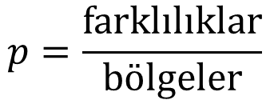
Nispi (p) Mesafe
Türler | 1 | 2 | 3 | 4 | 5 | 6 | 7 | 8 | 9 | 10
I | A | T | A | T | A | C | G | T | A | T
II | A | T | G | T | A | C | G | T | A | T
III | G | T | A | - | A | C | G | T | G | C
IV | G | C | G | T | A | T | G | C | A | C
 | I | II | III | IV
I | - | 0,1 | 0,4 | 0,6
II |  | - | 0,5 | 0,5
III |  |  | - | 0,6
IV |  |  |  | -
$$p=\frac{farklılıklar}{bölgeler}$$
paralel ve geri mutasyonlar???
Kaynak: https://www.ncbi.nlm.nih.gov/Class/NAWBIS/Modules/Phylogenetics
Notes:
Mesafe yöntemleri ya da mesafe matrisi modellerinde tüm takson çiftleri arasındaki evrimsel mesafeler hesaplanır ve bu mesafe değerleri kullanılarak filogenetik ağaç yapılır. İkili mesafeleri hesaplamak için çok sayıda mesafe algoritması bulunmaktadır. Biz burada çok azına değineceğiz.
Ortak bir atadan türeyip ayrılan iki DNA dizisi mutasyonlarla zaman içerisinde farklılaşır. Dizi farklılaşmasının en basit ölçütlerinden biri iki dizinin bibirinden farklı olduğu nükleotidlerin oranıdır. Bu İngilizce’deki proportion kelimesinden dolayı p ile gösterilir ve p-mesafesi olarak bilinir. Toplam faklılaşmış bölge sayısını toplam bölge sayısına böldüğümüzde p-mesafesini bulmuş oluruz. Bu noktada durup düşünürseniz hemen farkedeceğiniz gibi, p-mesafesi dizilerde saklı kalmış ve bu yüzden gözlenemeyen değişimleri (paralel ve geri mutasyonlar) görmezden gelir. Bu nedenle de çoğu araştırmacı bu durumu düzeltecek ilave istatistiksel yöntemler kullanır.

Slide 38
Aritmetik Ortalamalı Tartılmamış İkili Grup Yöntemi
Unweighted Pair Group Method with Arithmetic Mean (UPGMA)
 | I | II | III | IV
I | - | 0,1 | 0,4 | 0,6
II |  | - | 0,5 | 0,5
III |  |  | - | 0,6
IV |  |  |  | -
I
II
*Eşit evrim hızı varsayımı
0,05
 | I-II | III | IV
I-II | - | (0,4+0,5)/2=0,45 | (0,6+0,5)/2=0,55
III |  | - | 0,6
IV |  |  | -
I
II
III
0,05
0,225
 | I-II-III | IV
I-II-III | - | (0,55+0,6)/2=0,575
IV |  | -
I
II
III
IV
0,05
0,225
0,2875
Fastcluster
Kaynak: https://www.ncbi.nlm.nih.gov/Class/NAWBIS/Modules/Phylogenetics
Notes:
İkili mesafeler hesaplandıktan sonra bunların bir ağaç şeklinde düzenlenmesi gerekir. Genler ya da türler arası mesafelerin ağaç şeklinde düzenlenmesi için pek çok yol bulunmaktadır. Bunlardan biri türleri ya da genleri artan mesafelerine göre birleştirmektir. Diğer yöntemlerde ise dal uzunluklarının orijinal ikili mesafeleri ne kadar iyi yansıttığını ölçmek için çeşitli katsayılar kullanılır.
UPGMA ağacının topolojisi diğer yöntemlere göre stokastik hatalardan ve başka bazı etkenlerden çok daha kolay bir şekilde etkilenir (Nei & Kumar 2000). Özellikle gen ya da nükleotid sayısı az olduğunda ya da mutasyon oranı sabit olmadığında topolojik hata oluşma ihtimali oldukça yüksektir. Çünkü UPGMA ultrametrik bir ağaç üretir ve bu nedenle tüm dallar arasında eşit bir evrim hızı varsayımı ile hareket eder ki bu gerçek veri setlerinde pek karşılaşılmayan bir durumdur.

Slide 39
Neighbour Joining
Komşu dalların farklı uzunluklarda olmasına izin vererek UPGMA’deki eşit evrim hızı varsayımını rahatlatır.
1
3
4
5
A
C
D
B
2
6
Fastphylo ve PhyD
FastME → minimum evolution
FITCH → least-squares estimation
Hızlı
Sistematik hatalar
Rehber ağaç
Kaynak: Bleidorn C (2017) Phylogenomics: an introduction. Springer.
Notes:
NJ komşu dalların farklı uzunluklarda olmasına izin vererek UPGMA’deki dallar arası eşit evrimsel hız varsayımını rahatlatır. (Mesafe temelli filogenetik yöntemlerde dal uzunlukları genellikle bölge başına beklenen nükleotid değişim miktarı ölçülerek hesaplanır. MP’de ise bu her daldaki ham nükleotid değişim sayısı üzerinden hesaplanır.)
NJ Nei ve Saitou (1987) tarafından geliştirilmiştir. Bu yöntemdeki en önemli kavramlardan bir komşulardır. Komşu köksüz bir ağaçta tek bir düğümle birbirine bağlı iki taksondur. Örneğin şekildeki 1 ve 2 no’lu taksonlar komşudur çünkü A düğümü ile birbirine bağlıdır. Benzer şekilde 5 ile 6 da komşudur. Ama diğer taksonlar komşu değildir. Bununla birlikte 1 ve 2 no’lu taksonları birleştirip, bunları tek bir takson olarak kabul edersek bu yeni durumda birleşik takson (1-2) ile 3 birbiriyle komşu olmuş olur. Bir topolojiyi komşuları bu şekilde birbiriyle birleştirip yeni komşular üretmek suretiyle tanımlamak mümkündür.
NJ hesaplaması oldukça hızlıdır. Ancak mesafe yöntemleri genel olarak sistematik hatalardan ve veri kayıplarından ötürü problemlere açıktır. Bu nedenle de filogenomik analizlerde nadiren kullanılır. Yine de hızlı bir ağaç yapımı gerektiğinde bu yönteme sıklıkla başvurlumaktadır (örneğin alignment için rehber ağaç yapımında ya da birazdan anlatacağımız karakter temelli yöntemlerin höristik aramalarında başlangıç ağaç olarak kullanmak için).

Slide 40
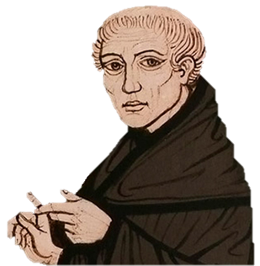
Maximum Parsimony
En iyi ağaca karar vermek için optimallik kriteri
En az varsayım en iyi hipotez
“Her şey eşit olduğunda en iyi açıklama en basit olanıdır.”
Ockhamlı William
Notes:
MP olası tüm ağaçlar arasında hangi ağaçların en iyi olduğuna karar vermek için optimallik kriteri kullanan bir filogenetik çıkarım yöntemidir. Analiz edilecek dizi sayısı çok fazla olduğunda olası ağaç sayısı da arttığından araştırılan ağaç alanını daraltmak için höristik yöntemlere başvurulur. MP’nin arkasındaki mantık bir gözlemi açıklamak için kullanılan en iyi hipotezin en az varsayıma ihtiyaç gösteren hipotez olduğu fikridir. Bu mantığın kökleri bir Orta Çağ Fransisken rahibi olan Ockhamlı William’a kadar uzanır (Ockham’ın usturası) ve şu anda genel olarak bir bilimsel yöntem olarak kullanılmaktadır. MP yöntemini ağaç yapmak üzere ilk kullanan ve dünyaya tanıtan Edwards and Cavalli-Sforza (1963) olmuştur. Ancak onlar bu yönteme minimum evolution demişlerdir (mesafe temelli bir yöntem olan minimum evolution yöntemiyle karıştırmayınız). Bu süreçte çok çeşitli MP tipleri ortaya çıkmıştır. Burada Fitch parsimonisi üzerinde duracağız. Bunda herhangi iki karakter durumu arasındaki değişim mümkündür ve tüm değişimler eşit bir şekilde sayılır. MP analizi için her karakter (alignment bölgesi) için söz konusu olan karakter durumu bir ağaç topolojisi üzerinde haritalanır ve bu arada varsayılan değişimler (basamaklar) minimize edilir ve sayılır.

Slide 41
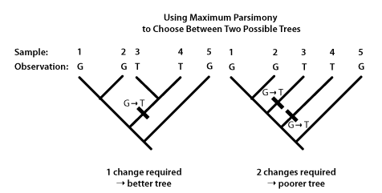
PAUP*
TNT
Notes:
MP skoru olası tüm topolojiler üzerinden ölçülür ve en az sayıda basamağa sahip olan ağaçlar en parsimonious (cimri, pinti, eli sıkı) ağaçlar olarak seçilir. Topolojiler arasında sadece farklı basamak sayıları üreten karakterler bilgi verici olarak kabul edilir ve diğer tüm karakterler analizden çıkarılır. Bilgi verici karakterler en az iki farklı karakter durumu olanlar, herbiri en az iki uçta görülenlerdır. MP analizi için en sık kullanılan yazılımlar PAUP* ve TNT’dir.
MP anlaşılması kolay bir yöntemdir ve bu kolaylığı nedeniyle etkili ve hızlı algoritmalar üretilmiştir. Ancak evrimsel model kullanılmayışı bu yöntemin önemli bir eksiğidir. Simülasyon çalışmaları ML çıkarımlarına dayalı model tabanlı yaklaşımların filogeni yapımında MP’den daha üstün olduğunu göstermiştir. Ancak MP yöntemleri var/yok şeklindeki genom seviye karakter örütünlerinin (örn. retrotranspozonlar ya da microRNAlar) filogenetik yapımında hala kullanılmaktadır.

Slide 42
Maximum Parsimony
(-) geri ve paralel mutasyon ve küçük n sorun → uzun-kısa dal çekimi
(+) varsayım ve modelden azade (1) dizi farklılaşma azsa, (2) nükleotid değişim oranı düşükse, (3) veri çoksa MP iyi.
 | A | T | C | G
A |  | w | w | 1
T | w |  | 1 | w
C | w | 1 |  | w
G | 1 | w | w
 | A | T | C | G
A |  | 1 | 1 | 0
T | 1 |  | 0 | 1
C | 1 | 0 |  | 1
G | 0 | 1 | 1
Ağırlıklandırılmış tutumluluk
Transversiyon tutumluluğu
Notes:
Eğer geri ya da paralel mutasyon yoksa (homoplazi yoksa) ve incelenen nükleotidlerin sayısı (n) çok büyükse MP yöntemlerinin doğru ağacı üretmesi beklenir. Ancak uygulamada nükleotid dizileri genellikle geri ve paralel mutasyona maruz kalır ve n küçük olabilmektedir. Bu durumda MP’nin verdiği topolojilerin doğruluğu da azalacaktır. Dahası nükleotid değişim oranı evrimsel soylar arasında büyük değişiklik gösteriyorsa, incelenen nükleotid sayısı sonsuz olsa bile MP yöntemleri doğru olmayan topolojiler üretir. Bazı koşullar altında değişim oranı tüm soylar arasında sabit olsa bile bu durum gerçekleşebilmektedir. Bu durumda doğru ağacın uzun (ya da kısa) dalları birleşme ya da birbirini cezbetme eğilimi gösterir. Bu nedenle bu olgu uzun dal ya da kısa dal çekimi olarak adlandırılır (Nei & Kumar 2000).
Bunlara rağmen MP yöntemlerinin birçok avantajı da bulunmaktadır. Öncelikle mesafe ve likelihood yöntemlerindeki nükleotid ya da amino asit değişimi için gereken çeşitli varsayımlardan azadedir. Herhangi bir matematiksel model gerçeğe kaba bir yaklaşım olduğundan, dizi farklılaşması az olduğunda, modelden azade yöntemler diğerlerine göre daha güvenilir olabilmektedir. Aslında bilgisayar simülasyonları (1) dizi farklılaşması az olduğunda, (2) nükleotid değişim oranı az çok düşük olduğunda ve (3) incelenen nükleotid sayısı büyük olduğunda MP yöntemlerinin doğru topolojiyi yakalamada genelde mesafe yöntemlerinden daha başarılı olduğunu göstermektedir. Dahası tutumluluk analizi insersiyon ve insersiyon/delesyon gibi bazı moleküler veri tipleri için oldukça kullanışlıdır (Nei & Kumar 2000).
Çok sayıda farklı MP yöntemi vardır. Bunları unweighted ve weighted MP olarak sınıflandırabiliriz. Unweighted MP yöntemlerinde nükleotid ya da amino asit değişimlerinin tüm yönlerde eşit ya da neredeyse eşit olasılıkta olduğunu varsayar. Ancak gerçekte belli değişimler (örn. transisyonel değişimler) diğer değişimlerden (örn. transversiyonel değişimlerden) daha sık gerçekleşir. Bu nedenle belli bir topoloji için minimum değişim sayısı hesaplanırken farklı değişim tiplerine farklı ağırlık vermek mantıklıdır. Bu yaklaşımı kullanan MP yöntemleri ağırlıklandırılmış MP yöntemleridir (Nei & Kumar 2000).
Analizde kullanılan dizi hızlı ve yavaş evrilen bölgeler içeriyorsa yavaş evrilen bölgeler içeren diziler, uzak akraba diziler çalışılırken MP ağacı oluşturmada daha kullanışlıdır. Bu bakımdan yavaş evrilen bölgelere daha fazla ağırlık verirsek daha güvenilir bir ağaç oluşturabiliriz (Nei & Kumar 2000). Örneğin protein şifreleyen genlerin birinci, ikinci ve üçüncü kodon pozisyonlarındaki nükleotidlerin farklı oranlarda evrildiği bilinmektedir. Bu nedenle birinci, ikinci ve üçüncü pozisyonlara sırasıya w1 = 3, w2 = 5 ve w3 = 1 ağırlıkları verilebilir. Bu ağırlıklar genden gene değişebilir. Genel olarak, bir genin işlevsel olarak daha az önemli kısımları daha önemli kısımlarından daha hızlı evrilir. Bu bakımdan işlevsel olarak daha az önemli olan dizilere daha az ağırlık verilebilir (Nei & Kumar 2000).
Ağırlıklandırılmış tutumluluk belli bir bölgedeki farklı nükleotid değişim tiplerine farklı ağırlıkların verilmesini de sağlar. Örneğin transisyon genelde transversiyondan daha sık gerçekleşir. Bu durumda nükleotid değişimi ağırlık matrisi oluşturulur (soldaki tablo). Eğer transisyon transversiyondan iki kat fazla gerçekleşiyorsa w = 2 diyebiliriz. Sağdaki tabloda tüm transisyonel değişimlere 0 ve tüm transversiyonel değişimlere 1 verilmiştir. Böylece transisyonel değişimler tamamen görmezden gelinmiştir. Bu tip MP yöntemi transversiyon tutumluluğu olarak bilinir.
Yavaş evrilen bölgeler ya da yavaş değişim gösteren nükleotid değişim tipleri uzak akraba dizileri çalışılırken bilgi verici olmaktadır. Yakın akraba dizileri çalışılırken ise hızlı evrilen diziler ya da nükleotid değişim tipleri daha bilgi verici olmaktadır.

Slide 43
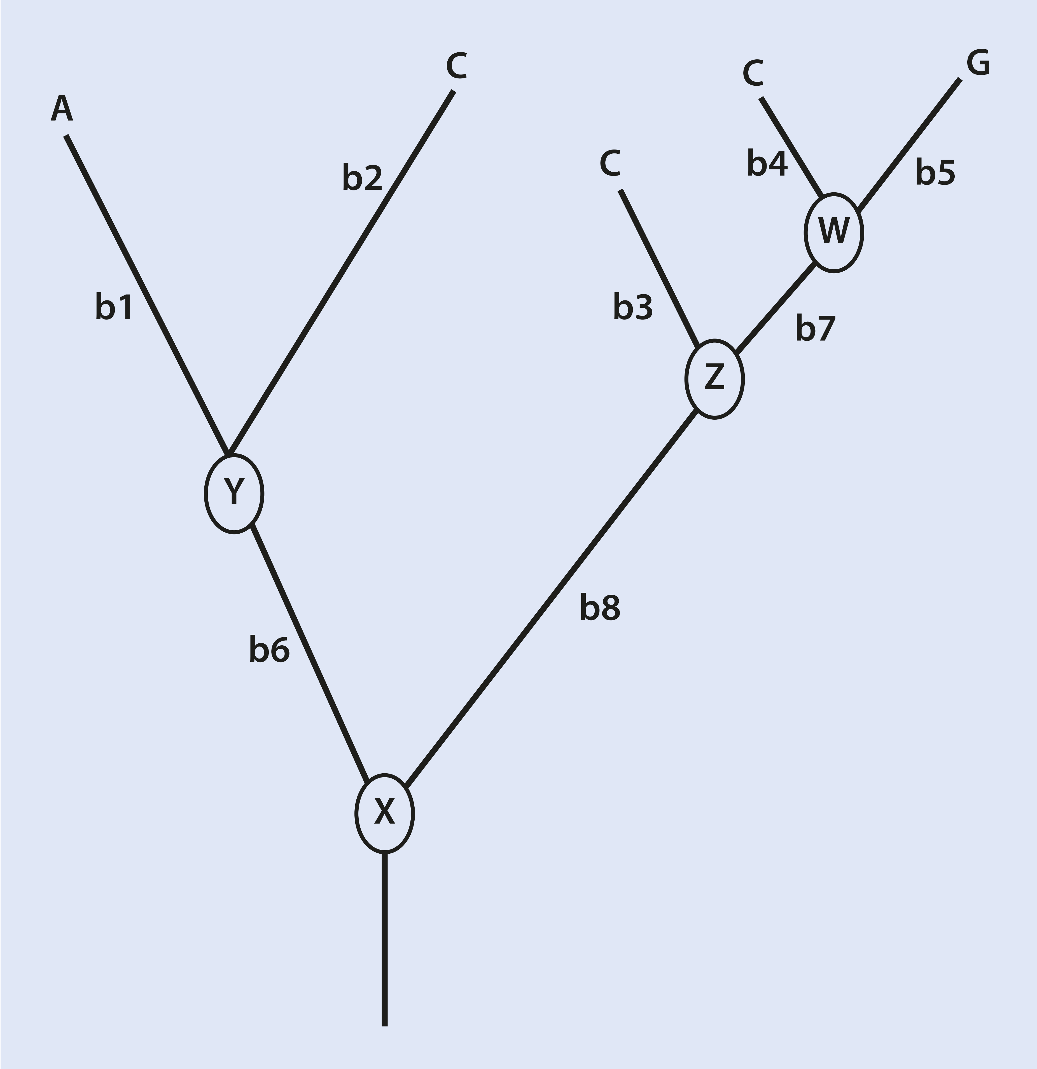
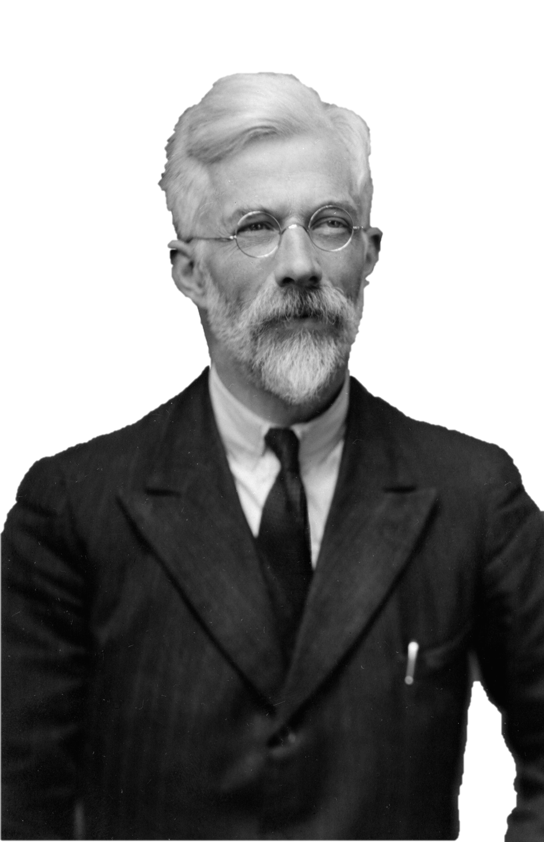

Maximum Likelihood
Likelihood fonksiyonu: mevcut parametreler altında verinin olasılığı
belli bir evrim modeli altında dizilerin belli bir ağaçtaki olasılıkları
R. A. Fisher
IQTree
RAxML
FastTree
PhyML
Kaynak: Bleidorn C (2017) Phylogenomics: an introduction. Springer.
Notes:
Likelihood fonksiyonu mevcut parametreler altında verinin olasılığı şeklinde tanımlanır. Likelihood belli bir evrim modeli altında dizilerin belli bir ağaçtaki olasılıklarını verir. Dizilerin belli bir ağaçtaki olasılığı arttıkça, ağacın tercih edilirliği de artar. İstatistikçi R. A. Fisher tarafından 1920lerde geliştirilmiştir. Kullanıcı evrim modelini seçebildiğinden farklı gruplara ya da diğer koşullara göre ayarlamalar yapılabilir. Bir ML analizinde ağaç topolojisi ve dal uzunlukları, verinin (dizi alignment’ı) gözlediğimiz şekliyle evrilmesi en olası olacak şekilde aranır. ML analizlerinin iki basamağı bulunur. Birincisi belli bir ağaç topolojisi için her dalın uzunluğu ve dizi evrimi evrimsel model parametreleri optimize edilmelidir. Bunların ikincisi genellike model test sürecinde yapılır. İkinci basamakta ise olası tüm topolojiler arasındaki en muhtemel topoloji likelihood L’nin optimallik kriteri olarak kullanılmasıyla bulunmalıdır. L’nin hesaplanması çok zaman alır ancak Felsenstein (1981) moleküler filogenetik için ML analizlerini daha yapılabilir hale getiren bir ML algoritması (budama algoritması) geliştirmiştir. Bu yaklaşım kullanılırken, farklı bölgeler ve soylar arasındaki evrimin birbirinden bağımsız olduğu varsayılır. Öncelikle belli bir topoloji, belli dal uzunlukları ve seçilmiş bir evrimsel model için likelihood hesaplanır. Tek bir bölge için olan olasılık her senaryonun olasılıklarının, iç düğümlerde ortaya çıkmış olabilecek tüm nükleoitd olasılıklarının toplamıdır. Bunun anlamı şudur: Uçlardan köke hesaplama yaparak olası her karakter durumunun, söz konusu mutasyon modeli altında, her ara düğümde bulunma olasılığı hesaplanmalıdır. Likelihood L bölge başına yapılan likelihood hesaplamalarının bir ürünüdür. Bu sayılar çok küçük olduğundan genellikle likelihood’un negatif logaritması kullanılır. Bu durumda değer ne kadar az negatifse, olasılık da o kadar yüksektir. En iyi likelihood değerini veren topoloji ise optimallik kriteri ile seçilir.
ML analizleri filogenomikte en yaygın kullanılan yöntemdir. 2000’lerin başlarında ML hesaplama zorluklarına sahipti. Olası tüm ağaçlar hesaba katıldığından yoğun bir hesaplama yükü bulunmaktadır. Ancak bilgisayar teknolojisindeki gelişmeler, yüksek performanslı hesaplama kümelerinin ortaya çıkması ve özellikle de yazılımlar ML analizlerini çok büyük veri setleri için de yapılabilir hale getirdi. RAXML, EXAML, PHYML, FASTTREE, IQ-TREE bu yazılımlardan bazılarıdır.
Bir ağaç topolojisi için likelihood hesaplamak ve dal uzunluklarını optimize etmek zaman alan bir iştir. En yüksek likelihood’a sahip topolojiyi bulmak için olası tüm topolojileri incelemek küçük veri setleri için bile imkansızdır. Benzer şekilde MP analizlerinde, büyük veri setlerinde olası tüm topolojileri araştırmak mümkün değildir. Bu nedenle, tüm ağaçların sadece bir kısmını incelerken, aynı zamanda incelenen bu kısmın en iyi ağacı içerme şansını artıran höristik yöntemler kullanılmaktadır. Tipik olarak höristik aramaya başlamak için mantıklı bir başlangıç ağacı hesaplanır. Örneğin yaygın bir şekilde kullanılan RAXML yazılımında bu başlangıç ağacı bir MP analizi ile çıkarsanır. Ancak bu NJ ile ya da rastgele olarak da yapılabilir. Çoğu höristik yöntem bu başlangıç ağacını değiştirmek ve filogeni çıkarımı için yeni ağaçlar hesaplamak için yeniden düzenleme işlemleri kullanır. Özel yeniden düzenleme kuralları kullanılarak, başlangıç ağacına göre, farklı ama her zaman makul sayılar üretilir. En popüler höristik ağaç yeniden düzenleme işlemleri nearest neighbour interchange (NNI), subtree pruning and regrafting (SPR) ve tree-bisection and reconnection (TBR)’dır.

Slide 44
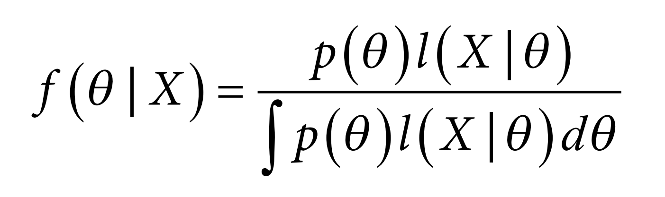

Bayesian Inference
Önsel olasılık
Likelihood
Normalleştirici sabit
Likelihood belli bir hipotez (ve evrimsel model) altında verinin gözlenme olasılığını tanımlarken, BI kullanarak belli bir veriye göre hipotezin olasılığı tanımlanır.
Notes:
Likelihood belli bir hipotez (ve evrimsel model) altında verinin gözlenme olasılığını tanımlarken, BI kullanarak belli bir veriye göre hipotezin olasılığı tanımlanır (yani BI maksimum likelihood tabanlıdır ama önsel olasılıkları –hipotezin önceki bilgiye göre olasılığı- da dahil eden bir yaklaşımdır). BI için önsel ve ardıl olasılıklar ayırt edilmelidir. Önsel olasılıklar BI analizinden önce yapılan varsayımlardır. Bu önsel olasılıklar daha sonra analiz edilen veriye göre güncellenir ve ardıl olasılıklar BI’nın sonucudur. Bayes teoremini filogenetik bağlamda kullanarak ardıl olasılık hesaplanabilir. Bunun için önsel olasılık ile gözlenen verinin likelihood’u çarpılır ve bunun sonucu normalleştirici bir sabit olarak kullanılarak paydaya yazılır.
Bu formülden kolaylıkla anlaşılacağı gibi, ağaç hipotezlerine farklı öncül olasılıkların verilmesinin ardıl olasılıklar üzerinde büyük etkisi olacaktır. Bu sorunu aşmak için sabit öncüller kullanılır; yani tüm ağaç topolojileri aynı önsel olasılığa sahiptir. Böylece ardıl olasılıklardaki tüm farklılıklar likelihood fonksiyonundan kaynaklanır. Yani ilk bakışta BI’da da ML’de olduğu gibi likelihood ön plandaymış gibi görünebilir ancak iki analizin dizi evrim modellerinin parametrelerini kullanma biçimleri arasında çok temel bir fark vardır. ML birleşik tahminleme yapar: Tüm parametreler için likelihood birkerede optimize edilir. Bu durumda, bir parametrenin likelihood’u diğer tüm parametrelerin likelihood tahminine bağımlıdır. Bunun tersine BI marjinal tahminleme yapar: Herhangi bir parametrenin ardıl olasılığı diğer parametrelerden bağımsız olarak hesaplanır. Yani sabit öncüller ve aynı modeler kullanılsa bile ML ve BI, birleşik ve marjinal likelihood tahminleme arasındaki farklardan ötürü, farklı filogenetik ağaç çıkarımı yapabilir.

Slide 45
Bayesian Inference
Önsel olasılık
Likelihood
Normalleştirici sabit
Sabit öncüller kullanılır; yani tüm ağaç topolojileri aynı önsel olasılığa sahiptir. Böylece ardıl olasılıklardaki tüm farklılıklar likelihood fonksiyonundan kaynaklanır.
ML (birleşik tahminleme): Tüm parametreler için likelihood bir seferde optimize edilir
BI (marjinal tahminleme) : Her parametrenin ardıl olasılığı bağımsız hesaplanır.
Notes:
Likelihood belli bir hipotez (ve evrimsel model) altında verinin gözlenme olasılığını tanımlarken, BI kullanarak belli bir veriye göre hipotezin olasılığı tanımlanır (yani BI maksimum likelihood tabanlıdır ama önsel olasılıkları –hipotezin önceki bilgiye göre olasılığı- da dahil eden bir yaklaşımdır). BI için önsel ve ardıl olasılıklar ayırt edilmelidir. Önsel olasılıklar BI analizinden önce yapılan varsayımlardır. Bu önsel olasılıklar daha sonra analiz edilen veriye göre güncellenir ve ardıl olasılıklar BI’nın sonucudur. Bayes teoremini filogenetik bağlamda kullanarak ardıl olasılık hesaplanabilir. Bunun için önsel olasılık ile gözlenen verinin likelihood’u çarpılır ve bunun sonucu normalleştirici bir sabit olarak kullanılarak paydaya yazılır.
Bu formülden kolaylıkla anlaşılacağı gibi, ağaç hipotezlerine farklı öncül olasılıkların verilmesinin ardıl olasılıklar üzerinde büyük etkisi olacaktır. Bu sorunu aşmak için sabit öncüller kullanılır; yani tüm ağaç topolojileri aynı önsel olasılığa sahiptir. Böylece ardıl olasılıklardaki tüm farklılıklar likelihood fonksiyonundan kaynaklanır. Yani ilk bakışta BI’da da ML’de olduğu gibi likelihood ön plandaymış gibi görünebilir ancak iki analizin dizi evrim modellerinin parametrelerini kullanma biçimleri arasında çok temel bir fark vardır. ML birleşik tahminleme yapar: Tüm parametreler için likelihood birkerede optimize edilir. Bu durumda, bir parametrenin likelihood’u diğer tüm parametrelerin likelihood tahminine bağımlıdır. Bunun tersine BI marjinal tahminleme yapar: Herhangi bir parametrenin ardıl olasılığı diğer parametrelerden bağımsız olarak hesaplanır. Yani sabit öncüller ve aynı modeller kullanılsa bile ML ve BI, birleşik ve marjinal likelihood tahminleme arasındaki farklardan ötürü, farklı filogenetik ağaç çıkarımı yapabilir.

Slide 46
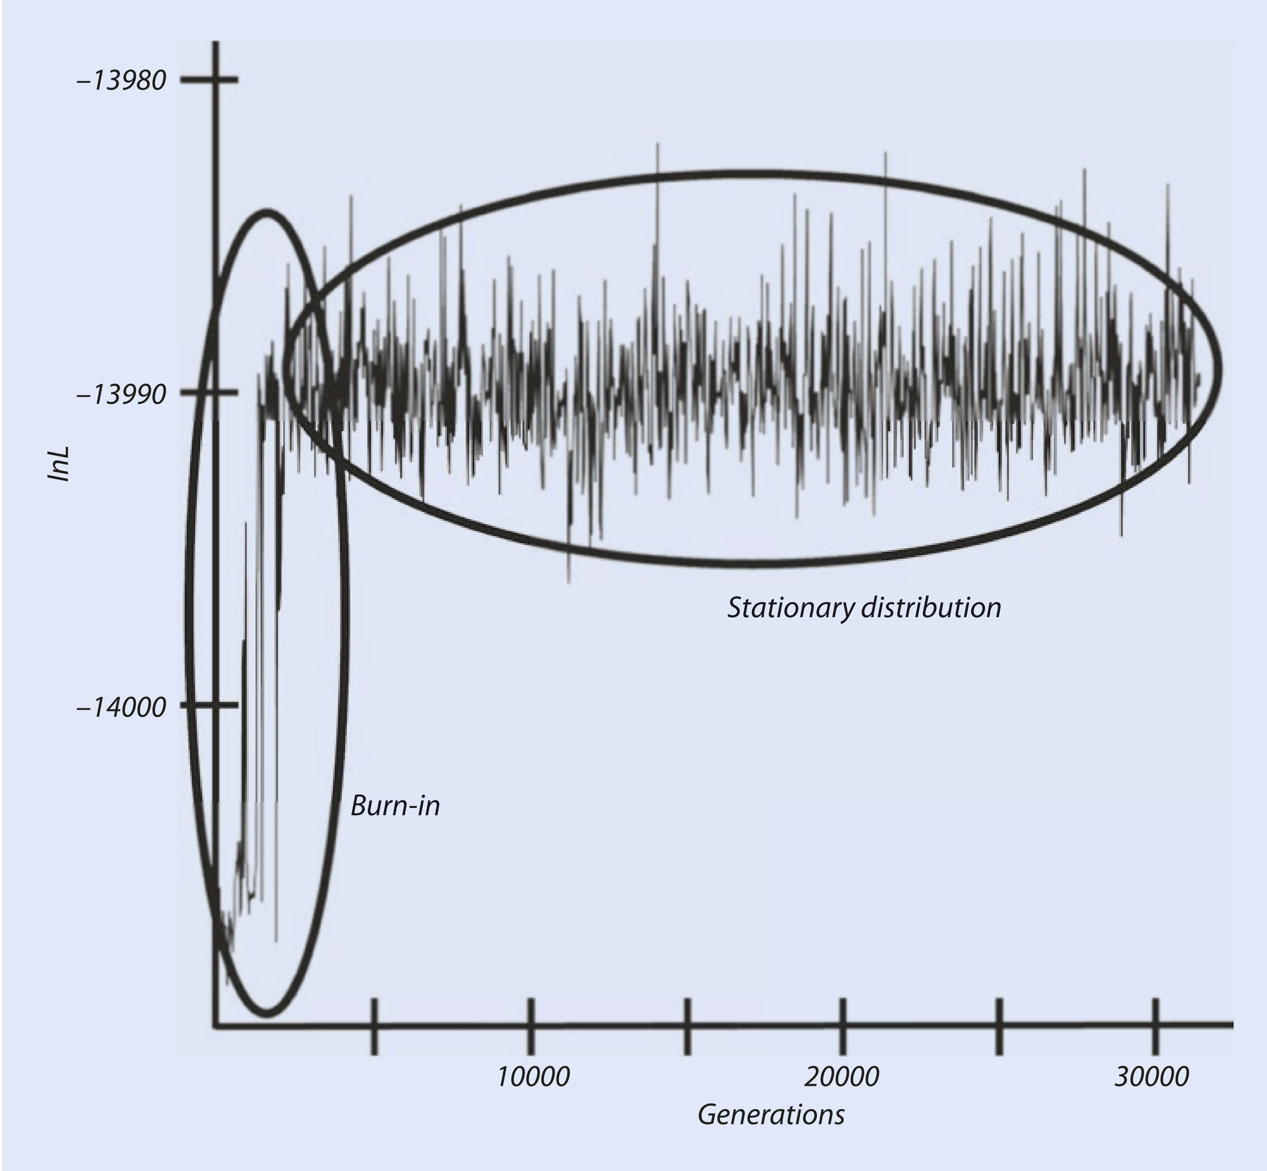
lnL
Durağan dağılım
Yeni bir durumun kabulü, bu yeni önerilen durumun önceki duruma göre olasılık oranı temel alınarak yapılır.
Burn-in
MrBayes
PhyloBayes
BEAST
Nesiller
Kaynak: Bleidorn C (2017) Phylogenomics: an introduction. Springer.
Notes:
Bayes teoremini analitik olarak çözmek çok ağır bir hesaplama yüküdür. Ancak Markov chain Monte Carlo (MCMC) yaklaşımı ile ardıl olasılık hesabı BI’nın filogenide daha kolayca kullanılabilir olmasını sağlamıştır. Bir MCMC yürürken ağaçlar ziyaret edilir ve bunların olasılıkları hesaplanır. Bunda, yeni bir durumun kabulü, bu yeni önerilen durumun önceki duruma göre olasılık oranı temel alınarak yapılır. Bu şekilde, farklı topolojiler olasılıklarıyla orantılı olacak şekilde ziyaret edilir ve sonuçta parametrelerin likelihood ve/veya ardıl olasılığının durağan olduğu bir bölgeye varır. Bu noktada zincir yakınsadı denir. Burn-in (henüz yakınsamaya ulaşılmamış olan MCMC üretimleri) atılmalıdır çünkü düşük olasılıklı durumlardan oluşmaktadır.
Markov zinciri kullanılarak bir grup rastgele değişken üretilir; gelecek durumların olasılık dağılımı zincirdeki herhangi bir noktadaki mevcut duruma bağlıdır. Filogeni çıkarımında, Markov zinciri rastgele üretilmiş bir ağaç ile başlar. Zincirin ikinci basamağında önceki ağaca bakarak yeni bir ağaç türetilir. Buna öneri denir. Önerilen yeni ağaç Metropolis-Hastings algoritması temelinde belli bir özgün olasılıkla kabul edilir. Bunun anlamı kabaca, eğer daha iyi bir likelihood gösterirse genellikle kabul edilecek, daha kötü bir likelihood gösterirse de bazen kabul edilecektir. Eğer önerilen ağaç kabul edilirse artık yeni durum bu olacaktır ve zincirdeki bir sonraki basamağı önermekte kullanılacaktır. Reddedilirse mevcut ağaç kalır ve sonraki basamak için buna göre yeni bir ağaç önerilir. Böyle bir Markov zinciri hızlıca daha iyi ağaçlar üretir. Ancak bazı özel koşullarda daha iyi bir ağaç bulunamaz ve Markov zinciri durağan bir dağılıma sahip olur. Bu noktada, örneklenen tüm ağaçların (topolojiler + dal uzunlukları) optimuma yakın olması beklenir ve bir ağacın zincir tarafından ziyaret edilme sayısı bu ağacın ardıl olasılığının yaklaşık bir değeri olarak yorumlanır. Bu durağan dağılımdan bir dizi ağaç örneklenir (örneklenen diğer tüm ağaçlar burn-in olarak elenir) ve bir çoğunluk kurallı mutabakat ağacı oluşturulabilir. Bunda her düğümün sıklığı ardıl olaslığının yaklaşık değeridir. Zincir lokal optimum yaparsa bu yaklaşım sorunlu olacağından, genellikle dört Markov zinciri (en az iki) pararlel yürütülür.
MRBAYES filogeni BI’sı için sıklıkla kullanılan bir yazılımdır. MrBayes allows the use of heated chains, which help the regular (cold) chain cross regions of low probability in the multi-dimensional space, hopefully escaping local optima, what is known as MCMCMC (Metropolis-coupled MCMC). Bunun dışında PHYLOBAYES BI kullanır (CAT modeli vardır). BEAST de moleküler saat analizleri için ultrametrik ağaç üretmede BI kullanır.
Filogenomik veristelerinin Bayesçi analizleri özellikle moleküler saat analizleri için tercih edilmektedir. Bu alanda BEAST oldukça popüler olmuştur. Ağaç topolojisi elde etmeyi amaçlayan standart analizlerde ise ML iyi bir alternatiftir çünkü hızlıdır ve sonuçları da genellikle benzerdir. BI’daki en büyük sorun durağan hale gelmesi için zincirin ne kadar çalıştırılması gerektiği sorusudur. Özellikle büyük veri setleri için bunu belirlemek zordur. Dahası ardıl olasılıklar düğüm desteğini overestimate etmektedir ki bu da genellikle bootstrappingli bir ML analizini her halukarda gerekli kılar.

Slide 47
Mutluluğun formülü ya da en iyi filogenetik yöntem hangisidir?
Uzaklık yöntemleri ağaç arama yapmaz → hızlı ama düşük çözünürlük
MP çoklu nükleotid değişim düzeltmesi yapmaz
→ eski ayrılma olaylarındaki değişim sayısını hafife alır
Fazla basit ML modeli → tutarsızlık (örn. indel = kayıp veri …. Sıkıntı)
Mantıksız önsel dağılım → tutarsız BI
ÖZET: Model biliniyorsa ML ve BI MP’den daha iyi
Aşırı basit model → tutarsız ML ve BI
Hem MP, hem de en az bir olasılıkçı yöntem kullan.
Notes:
Uzaklık yöntemleri ağaç arama yapmadığından bunu yapan yöntemlerin işlem süresinden çok daha kısa sürelerde mantıklı ağaçlar verebilmektedir. Ancak diziler arasındaki karşılaştırmalar tüm alignment uzunluğuna göre yapıldığından iki dizi arasındaki bazı özel farklar gözden kaçar; karakter tabanlı yöntemlerde (MP, ML, BI) çözünürlük daha yüksektir çünkü bunlar her karakterdeki filogenetik bilgiyi ayrı ayrı değerlendirir. Bununla birlikte, uzaklık yöntemleri tüm genom filogenomik analizinde ve diğer algoritmalar için ağaç arama başlatmada kullanılacak mantıklı topolojiler üretmede aşırı derecede yararlıdır.
MP’nin ML ve BI’ya göre en önemli sorunu aynı bölgedeki çoklu nükleotid değişimlerini düzeltmemesidir. Bu da ayrılma zamanı çok eskiye dayanan dizilerde zaman içerisinde gerçekleşmiş olan değişim sayısını underestimate etmesine neden olur. Bu da dal uzunluklarını ve bazen de ağaç şeklini etkiler. Ayrıca MP ilişkili olmayan uzun dallara yanlış bir şekilde yakınlaşma etkisine (uzun dal çekimi) özellikle açıktır.
Tahminde kullanılan model fazla basitse ML tutarsız olabilmektedir. Örneğin indeller varsa ve bunlara kayıp veri olarak muamele edilirse ML’in doğruluğu garanti edilememektedir. Öte yandan, bazı parametreler için mantıklı önsel dağılım seçilmezse BI da tutarsız olabilmektedir.
Hülasa, model biliniyorsa ya da eldeki veriyi oluşturan gerçek evrim sürecinden çok farklı değilse olasılıkçı yöntemlerin performansı MP’den daha iyi olma eğilimindedir. Ama veriye uygulanan model oversimplistic ise bu durumda ML ve BI da tutarsız olabilmektedir (bazı durumlarda doğrulukları MP’ninkinden daha düşük olabilmektedir). MP ile birlikte en az bir olasılıkçı yöntem çalıştırmak her zaman önerilmektedir. Böylece oluşturulan gen ağaçları arasındaki farklılıklar görülebilir.

Slide 48
Dördüncü Bölüm
Evrim modelleri
Notes:
Zaman içerisindeki evrimsel değişimin sabit olduğu varsayımı altında, bir çift dizi birbirinden ayrıldıktan sonra nükleotid değişimlerinin sayısında doğrusal bir artış olması beklenir. Ancak geri değişimler, çoklu değişimler ve yakınsak değişimler de gerçekleşeceğinden, dizi çiftleri arasında gözlenen mesafelerin (p-mesafelerinin) karşılaştırılması sonucunda ayrılmadan bir süre sonra bir doygunluk ile karşılaşıyoruz (Bleidorn 2017). Başka türlü ifade etmek gerekirse: p büyük olduğunda nükleotid değişim sayısına ilişkin tahmini gerçeğe göre daha küçük olur çünkü p-mesafesi geri ve paralel mutasyonları hesaba katmaz. Bu nedenle de nükleotid değişim sayısını tahmin edebilmek için matematiksel modellere ihtiyacımız vardır. Bu amaçla çok sayıda model geliştirilmiştir (Nei & Kumar 2000).

Slide 49
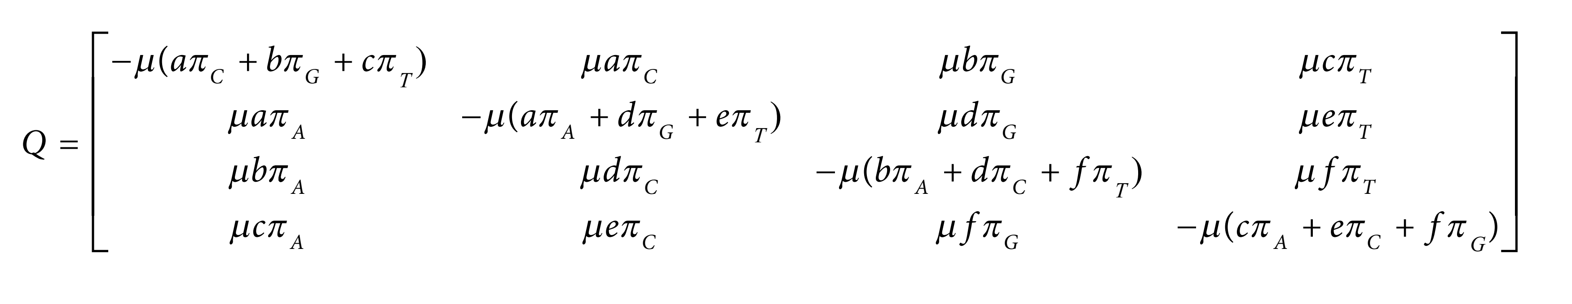
General time reversible (GTR) modeli
μ genel değişim oranı
π baz sıklıkları (A, C, G ve T için)
a-f olası değişimlerin sıklıkları (örn. a A’dan C’ye ya da C’den A’ya değişimlerin sıklığı)
Kaynak: Jennings WB (2017) Phylogenomic data acquisition: principles and practice, CRC Press
Notes:
Bu doygunluğu hesaba katarak düzeltme yapmak için beklenen mesafelerin hesaplanmasında dizi evrimine ilişkin olasılık modelleri kullanılmaktadır. Filogeni oluşturmada kullanılan yöntemlerin büyük bir kısmı dizi evrimine ilişkin modellere dayanmaktadır. Bu modeller mesafe yöntemleri, maksimum likelihood ve Bayesçi çıkarıma dahil edilmiştir. Filogenetik çıkarım için kullanılan nükleotid değişim modelleri değişimleri stokastik bir süreç olarak modellemek için çeşitli varsayımlarda bulunur:
Değişim hızları bu modellerde bir hız matrisinde (ya da Q matirisi) özetlenir. Bu matriste her bir girdi olası bir nükleotid değişiminin olasılığını belirtir. Genellikle moleküler filogenetikte kullanılan modeller time reversible’dır. Bu nedenle de diğer varsayımlara ek olarak bunlarda bir de şöyle bir varsayım bulunur: i bazından j bazına değişim oranı j bazından i bazına değişim oranı ile aynıdır (j ve i olası tüm bazlar olabilir ama farklı bazlar olmalıdırlar). En genel nükleotid değişim modeli general time reversible (GTR)’dir. Buradaki Q-matris de GTR modeline aittir. Burada μ genel değişim oranı, π baz sıklıkları (A, C, G ve T için), a’dan f’ye kadar olan harflerse olası değişimlerin sıklıklarını göstermektedir (örneğin a A’dan C’ye ya da C’den A’ya değişimlerin sıklığıdır).

Slide 50
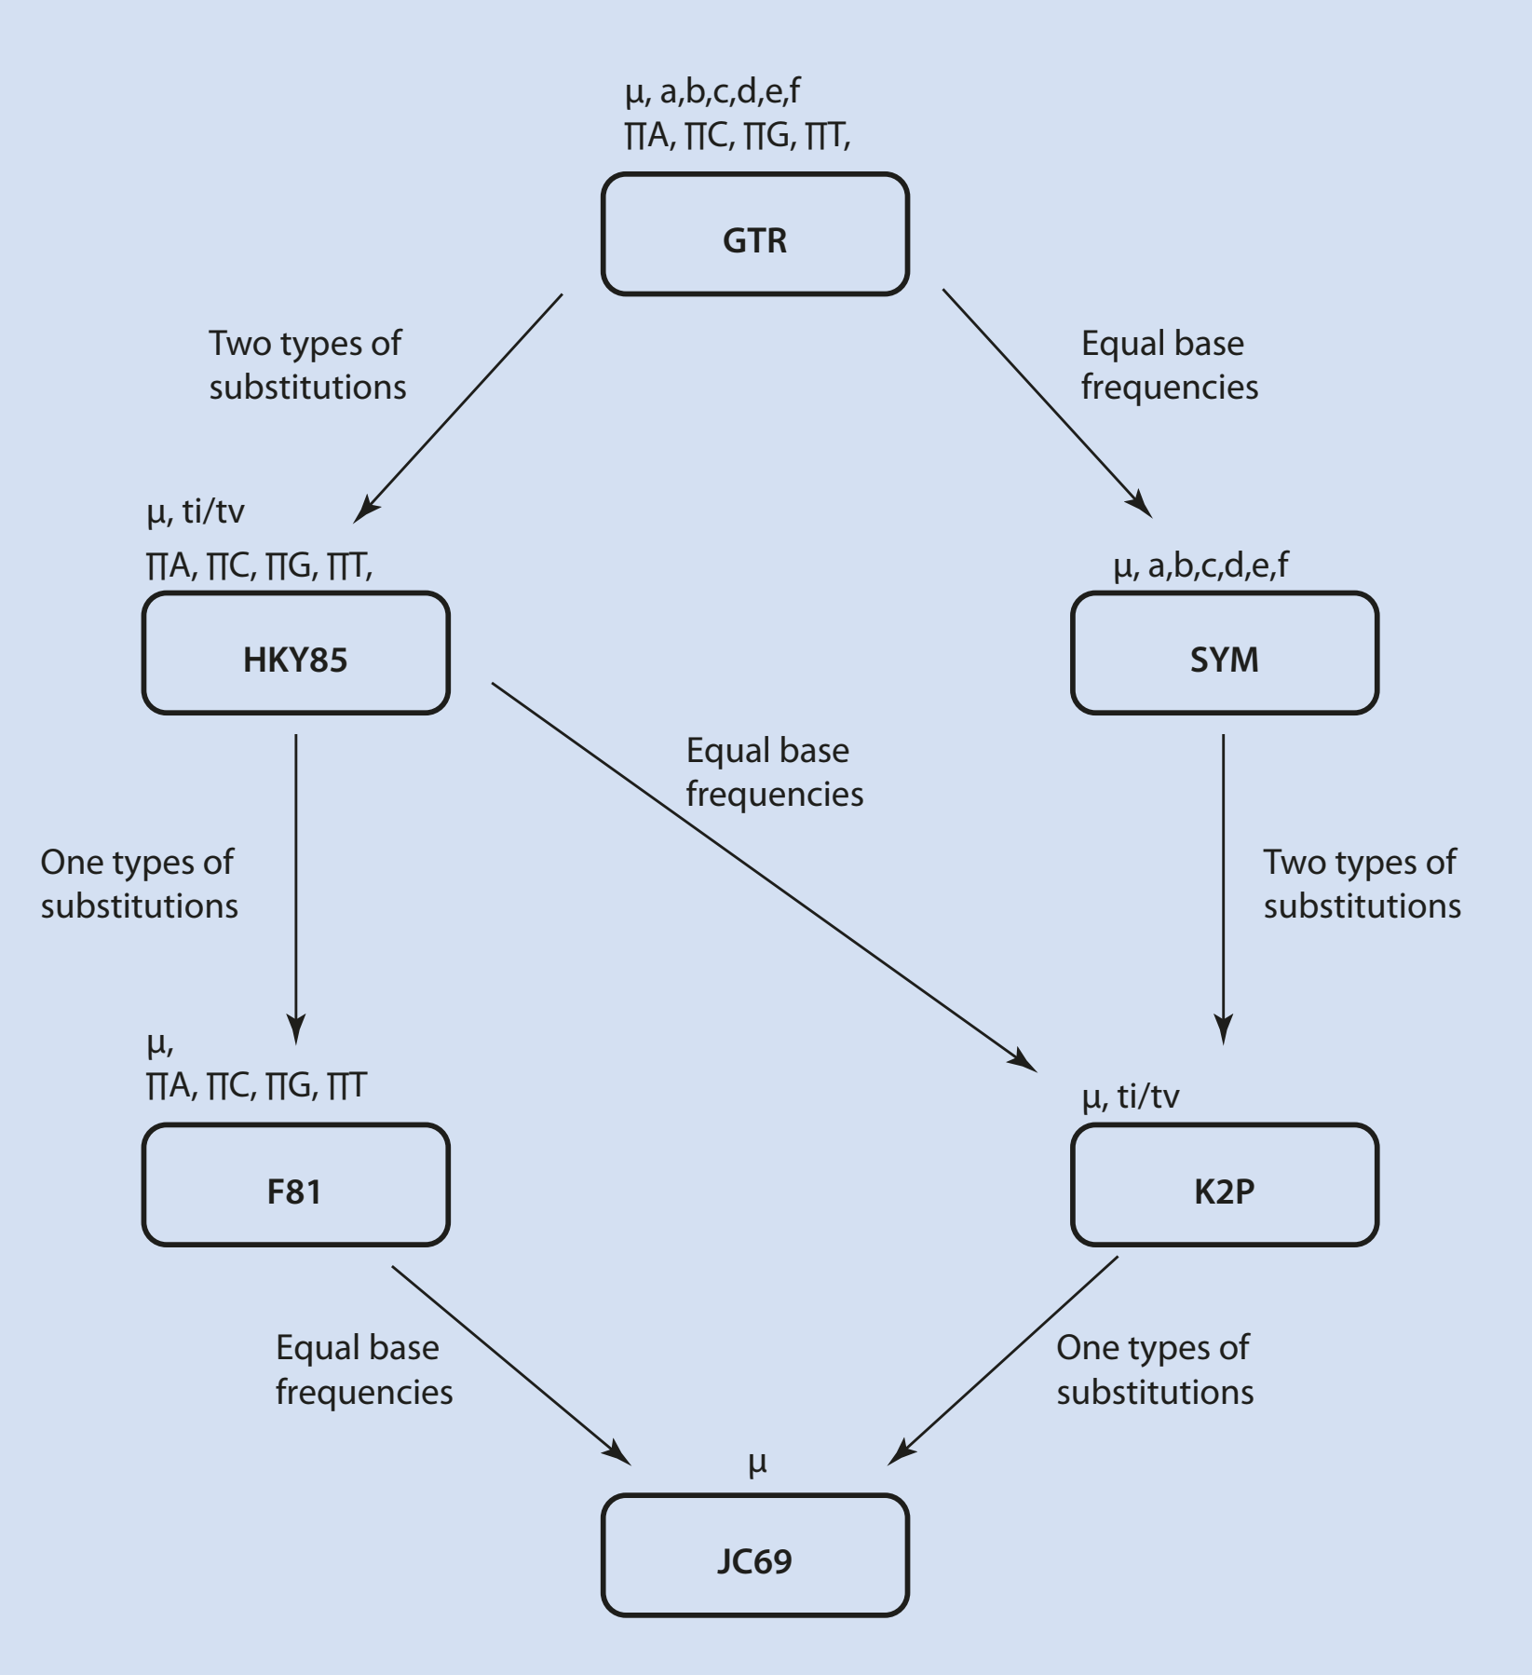
açık
parametreler
transition / transversion
+ Γ ya da + G ve + I
Kaynak: Bleidorn C (2017) Phylogenomics: an introduction. Springer.
Notes:
GTR modeli altı farklı (ve reversible) değişim tipi için parametre çıkarsaması yapar. Bunlar A-C, A-G, A-T, C-G, C-T, G-T’dir. Genel değişim oranı ve baz sıklığını ise mevcut veriden (bir dizi alignment’i) çıkarır. Değişim oranı tipleri için bu parametrelerden biri 1 yapılır ve diğerleri bu sabitlenen parametreye göreceli olur. Bu durumda değişim tipleri için beş bağımsız parametre bulunmaktadır.
Kullanılan birkaç başka model daha vardır. Bunlar parametrelerin bazılarının kısıtlanması ile GTR’den türetilmiştir. Örneğin HKY85 (Hasegawa-Kishino-Yano 85) modeli sadece iki tip değişimi (transisyon ve transversion) ayırt eder (aynı zamanda GC content bias’ı da hesaba katar). K2P (Kimura’s Two-Parameter) modeli de aynı şekilde bu iki değişim tipini ayırt eder (gerçek veride transisyon oranının daha yüksek olduğu gözlemine dayanarak) ama aynı zamanda baz sıklıklarının eşit olduğunu (herbiri için 0,25) varsayar. Tamura Metodu bunun bir uzantısıdır. Tamura’da Kimura’dan farklı olarak baz sıklıklarının birbirine eşit olmadığı varsayılır. Gerçek veride kimi zaman baz sıklıkları 0,25’ten farklıdır. Örneğin Drosophila mitokondriyel DNA’sında GC içeriği 0,50 değil, 0,1’dir. Tamura Metodu işte GC içeriği bu şekilde düşük ya da yüksek olan durumlar için Tamura tarafından 1992’de geliştirilmiştir. En çok sınırlandırılmış (ve en eski) model ise JC69’dur (Jukes-Cantor 69). Bu modelde tüm değişim tipleri eşit derecede olası farzedilir ve baz sıklıkları eşit olacak şekilde sabitlenir (yani tüm nükleotid konumlarındaki değişim olasılığı aynıdır ve her konumdaki nükleotidin kalan üç nükleotid tipinden birine dönüşme olasılığı yılda (ya da hangi zaman aralığı benimsendiyese) α kadardır). Bu modeler ve Q matrisleri ile ilgili ayrıntılı bilgiyi Yang (2006) ve Page and Holmes (1998)’de bulabilirsiniz.
Page RD, Holmes E (1998) Molecular evolution: a phylogenetic approach. Blackwell, Osney Mead/Oxford.
Yang Z (1999) Among-site rate variation and its impact on phylogenetic analyses. TREE: 11.
Yang Z (2006) Computational molecular evolution. Oxford series in ecology and evolution. Oxford University Press, Oxford.
Hangi modelin ne zaman kullanılacağı ile ilgili daha ayrıntılı bilgi için Nei ve Kumar (2000)’in 6. Bölümü’ne bakılabilir.

Slide 51
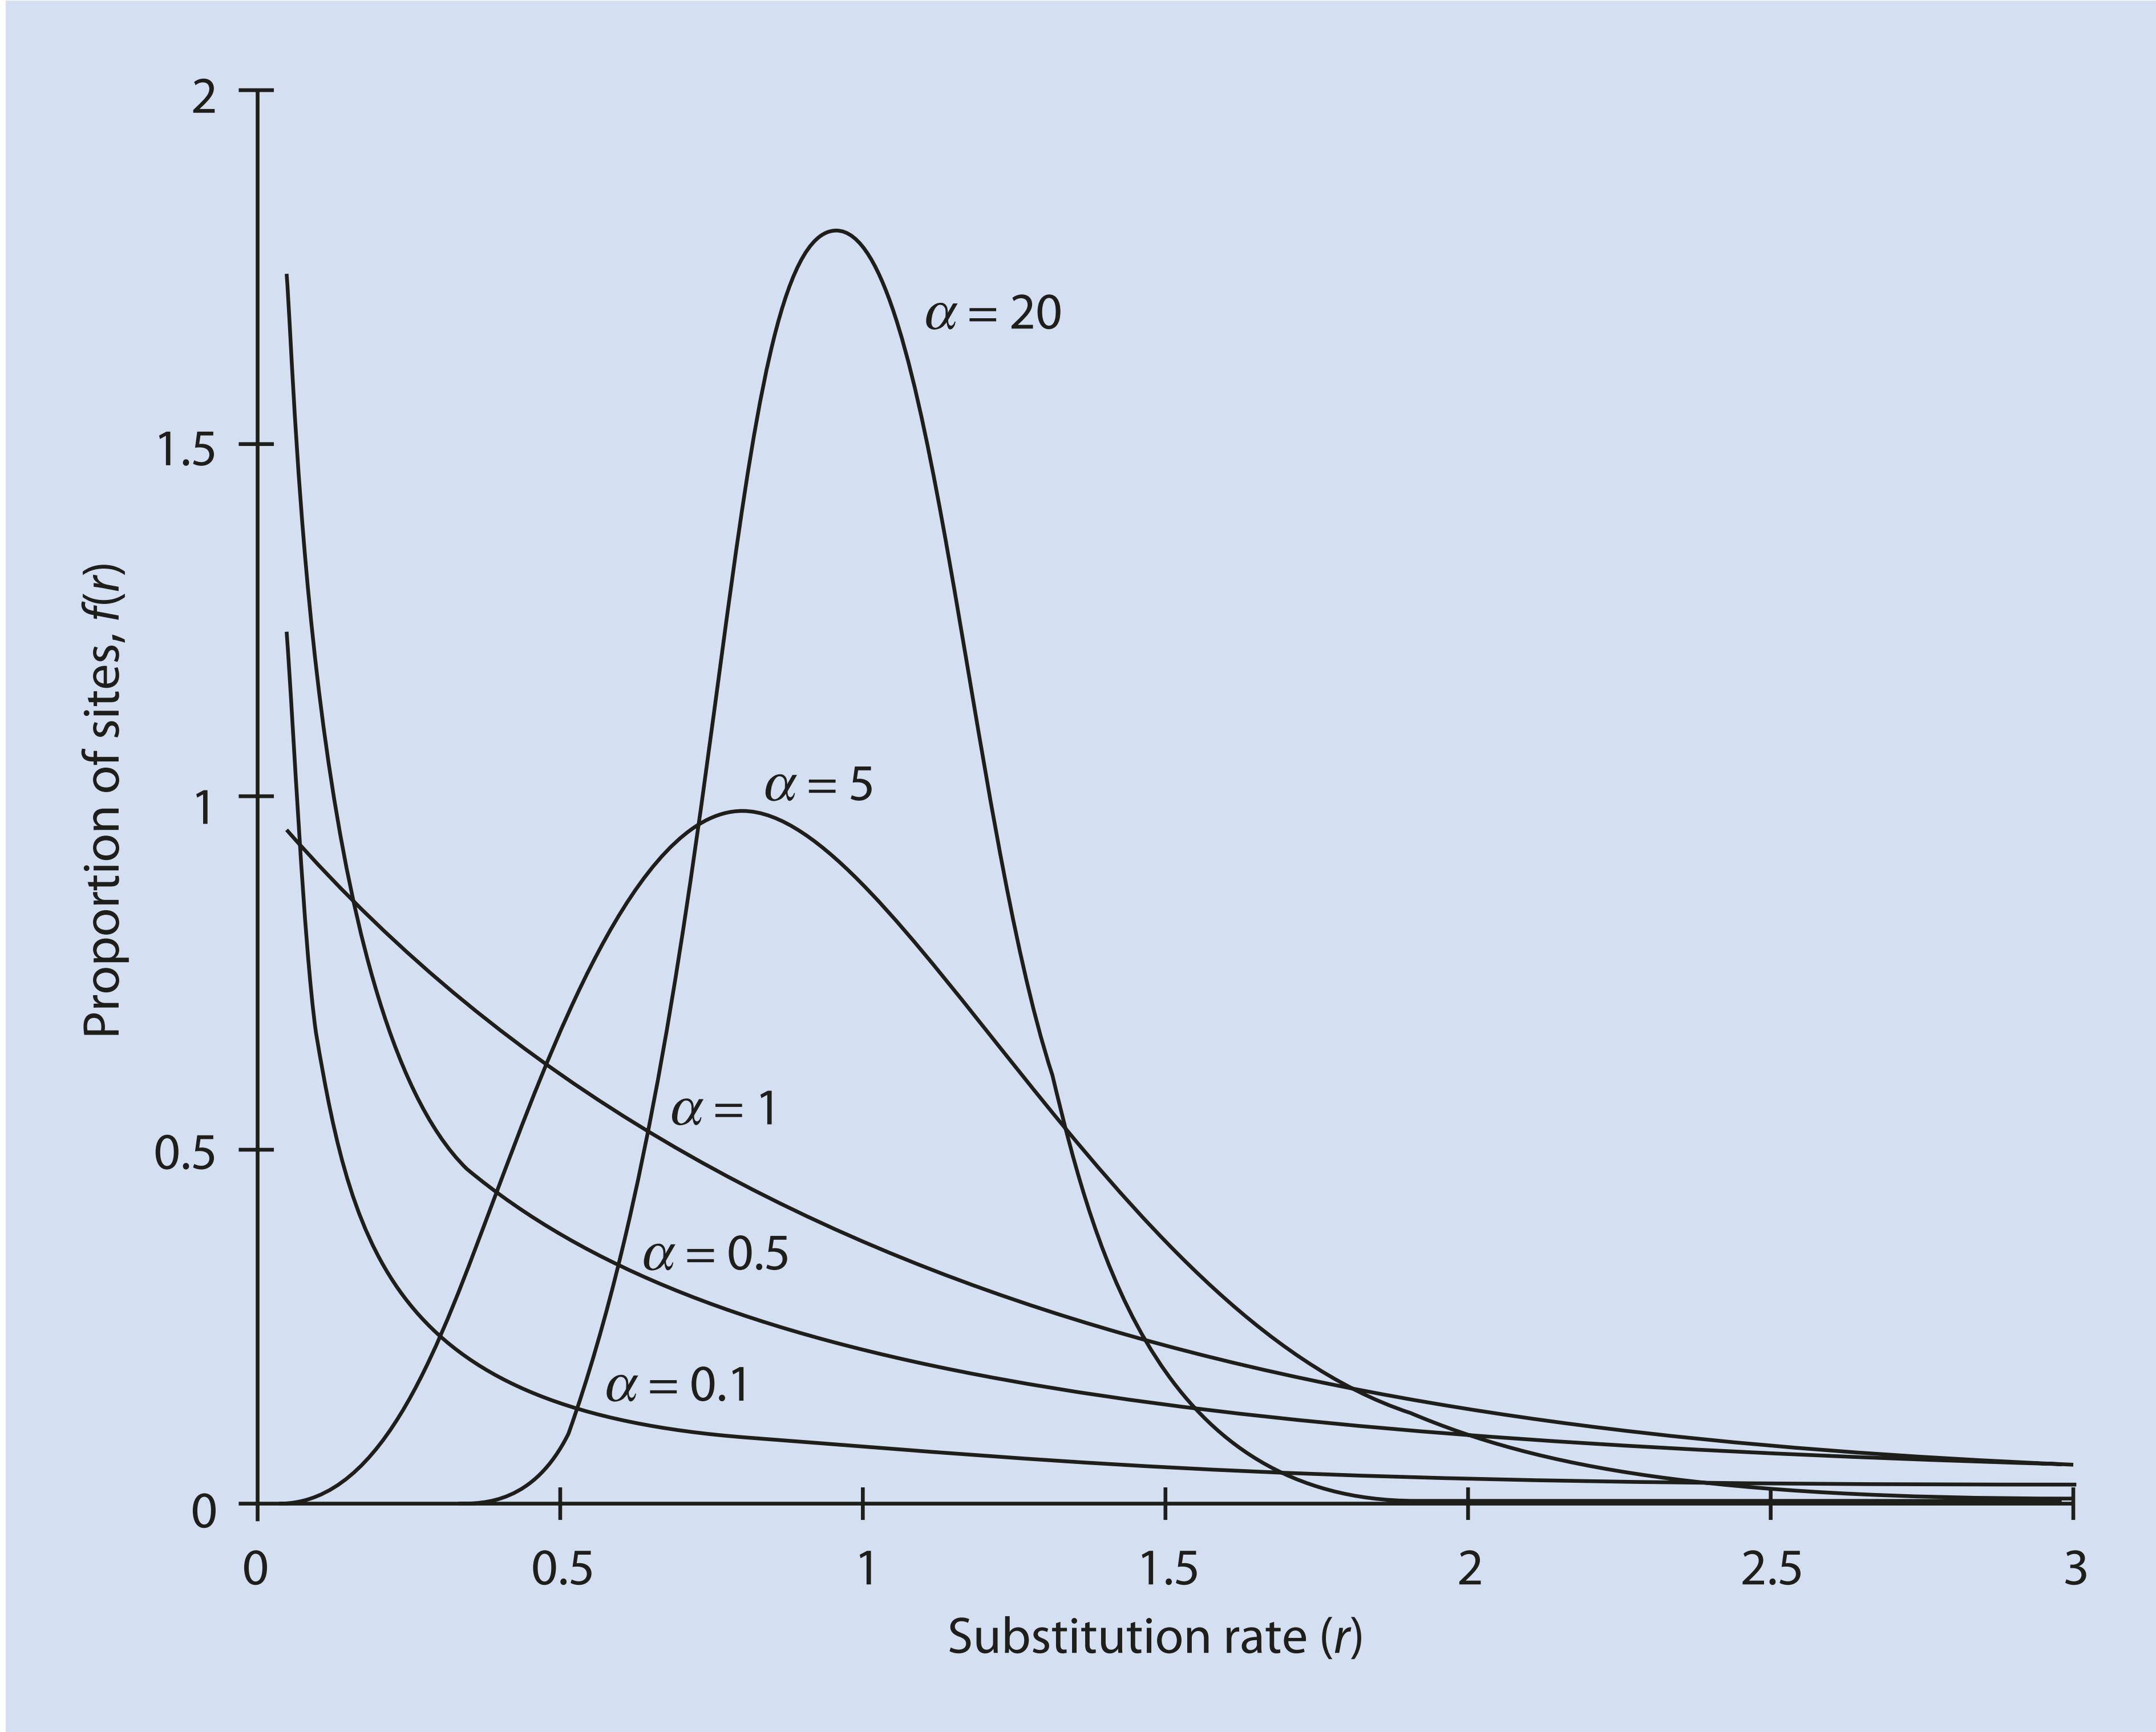
Gama dağılımının olasılık yoğunluk fonksiyonu
Mutasyon oranı ve bu mutasyon oranlarına sahip bölgelerin sayısının oranı
α parametresi dağılımın şeklini belirler.
+ Γ ya da + G ve + I
Bölgelerin oranı f(r)
Mutasyon oranı (r)
Kaynak: Bleidorn C (2017) Phylogenomics: an introduction. Springer.
Notes:
Tüm bu modeler dizi alignment’ındaki her pozisyonda aynı evrimsel oranın olduğunu varsayar. Ancak gerçek veri ile çalışırken bu varsayım pek gerçekçi değildir. Çünkü mutasyon oranı bazlar arasında değişebilmektedir. Örneğin, kimyasal nedenleri bir yana, G ve C nükleotidleri yaşam ağacındaki pek çok türde mutasyona A ve T’den iki kat daha fazla açıktır. Birçok veri setinde mutasyonların sabitlenme oranı, farklı seçilim baskıları nedeniyle genomdaki bölgeler arasında da fark gösterir. Bununla ilgili en belirgin örnek protein şifreleyen genlerdir. Bunlarda kodon poziyonları farklı oranlarda evrilir. Genel olarak 3. pozisyonda mutasyonlar daha hızlı birikir (çünkü 3. kodon poziyonu doğal seçilimden daha az etkilenir; wobble etkisi). Bölgeler ve pozisyonlar arasındaki bu varyasyonu görmezden gelmek bir dizi çifti arasındaki beklenen mesafe underestimate edilmiş olacaktır. Alignment bölgeleri arasındaki bu oran heterojenliğini de hesaba katmak için farklı bölgelerin farklı mutasyon oranı kategorilerine düşmesine izin veren istatistiksel bir dağılım kullanılır. Genelde “gama modeli” kullanılır.
Evrim modellerinde gama dağılımının kullanımı (Jia et al. 2014): Rate heterogeneity among sites (RHAS) çeşitli şekillerde modellenebilir ama en popülar yol her bölgedeki rate’in istatistiksel bir dağılımdan rastgele seçilen bir değişken olduğunu varsaymaktır. Bu amaçla en yaygın kullanılan dağılım gama dağılımıdır çünkü gama dağılımının hem yorumlanması daha kolaydır, hem de deneysel veriye uyumu iyidir. Gama dağılımının şeklini şekil parametresi olan alfa belirler (alfa > 1 ise çan eğrisi, alfa < 1 ise L şekilli). Sonuç olarak gama dağılımı çeşitli RHAS derecelerini modelleme kapasitesine sahiptir.
Hesaplama yükünü azaltmak için çoğu yöntem kesikli gama modeli kullanır. Bunda, sürekli dağılım çeşitli sayılarda olabilen rate sınıfları ile approximate edilir. Bu sınıfların olasılıkları aynıdır. Rate kategorisi ne kadar fazlaysa, kesikli gama dağılımı sürekli dağılıma o kadar iyi fit olur. Rate category sayısı (k) filogenetik çalışmalarda 2 ile 32 arasında değişir. Çoğu analiz 4-10 kategori kullanır. İki küçük veri setinin (4 dizi, 1352 bölge ve 5 dizi, 570 bölge) bir analizinde 4 rate kategorsinin yeterince iyi alfa approximation’ı sağladığını; 8’den fazla kategori kullanımının tahmin doğruluğunda çok az bir iyileşme sağladığını bulmuştur. Daha büyük veri setlerinde daha büyük rate kategorisi tercih edilebilir.
RHAS kesikli rate-sınıf modelleri kullanarak da tanımlanabilir. Bunda rate kategorileri alttaki bir dağılımdan belirlenmez. Invariable sites model (+I) kesikli rate modellerinin özel bir durumudur. Bu model 0 rate’e sahip bir rates class varsayar. Bu modelde bazı bölgelerin proposiyonunun invariable olduğu ya da değişime tamamen dirençli olduğu (bu bölgelerdeki değişimler güçlü derecede deleterious ya da fatal olduğundan) varsayılır. Diğer bölgelerin ise sıfırdan farklı oranlarda evrildiği varsayılır. Invariable-sites modeli RHAS Gama modeli ile birleştirilebilir (+G +I).
Gama dağılımını bir analize dahil etmek zaman ve hafıza yükü getirir ki bu da büyük ölçekli filogenomik analizlerde bir sorun teşkil eder. Stamatakis (2006)’nın geliştirdiği “CAT modeli” oran heterojenliği sağlayan bir yöntemdir ve hesaplama bakımından gama dağılımını çıkarsamaktan daha hızlıdır. Bu yöntem ünlü RAXML yazılımında bulunmaktadır.

Slide 52
Beşinci Bölüm
Model seçimi ve veri bölme
Notes:
Belli bir veri setine en uygun modeli seçmek filogenetiğin en önemli adımlarından biridir. Çok kolaycı bir model filogeni yapımını yanlı hale getirebilir çünkü veri setini etkileyen önemli evrimsel parametreleri hesaba katmayabilir. Ancak fazla karmaşık bir model de sorun çıkarabilir çünkü çok fazla parametre kullanıldığında varyans çok büyür ve modelin kesinliği tehlikeye girer. Modelde ne kadar çok parametre kullanılırsa mevcut veri o kadar gerçeğe yakın bir şekilde temsil edilmiş olur. Ancak burada bir ödünleşim söz konusudur. Çok sayıdaki parametrenin mevcut veriye over-fit olmak gibi bir tehlikesi vardır (overparametrization) ki bu da parametre tahmininde hatalara neden olur. Bu nedenlerle alternatif modellerin filogenetik analiz sonuçlarını değiştirmesi şaşırılacak bir durum değildir.

Slide 53
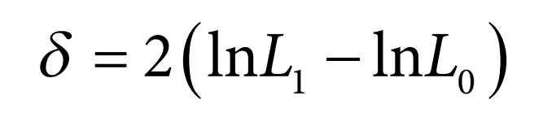
Model seçme yöntemleri
hierarchical likelihood ratio test (hLRT)
Bayesian information criterion (BIC)
Akaike information criterion (AIC)
MODELTEST (yenisi JMODELTEST2)
Notes:
Bu durumda mevcut veriye en uygun olan ama overparametrization’a da neden olmayan bir model seçmek için bir yönteme ihtiyacımız var. Neyse ki böyle modeller mevcut. Bunların en yaygın kullanılanları şunlardır: hiyerarşik likelihood ratio test (hLRT), Bayesian information criterion (BIC) ve Akaike information criterion (AIC).
hLRT yaklaşımı MODELTEST ya da yeni versiyonu olan JMODELTEST2’de bulunmaktadır. hLRT’nin arkasındaki temel mantık seçilen model altında, sabit bir topoloji için (örneğin değerlendirilecek alignment’ın basit bir mesafe ağacı) likelihood hesaplamak ve bunu alternatif bir modelle karşılaştırmaktır.
Bu formülde L1 daha karmaşık olan modeli (serbest parametre açısından), L0 ise alternatif modeli temsil eder. Eğer δ χ2 testi ile değerlendirilince anlamlı çıkıyorsa daha karmaşık olan model (her zaman daha iyi bir likelihood değeri verir) seçilir. Örneğin JC69 modelinde tahminlenecek sadece bir parametre (μ) bulunur. HKY85 modelinde ise beş parametre vardır (μ, ti/tv ve üç baz sıklık parametresi). Her zaman iki model karşılıştırılır ve bu bir ağaçsı hiyerarşi ile test edilebilir.

Slide 54
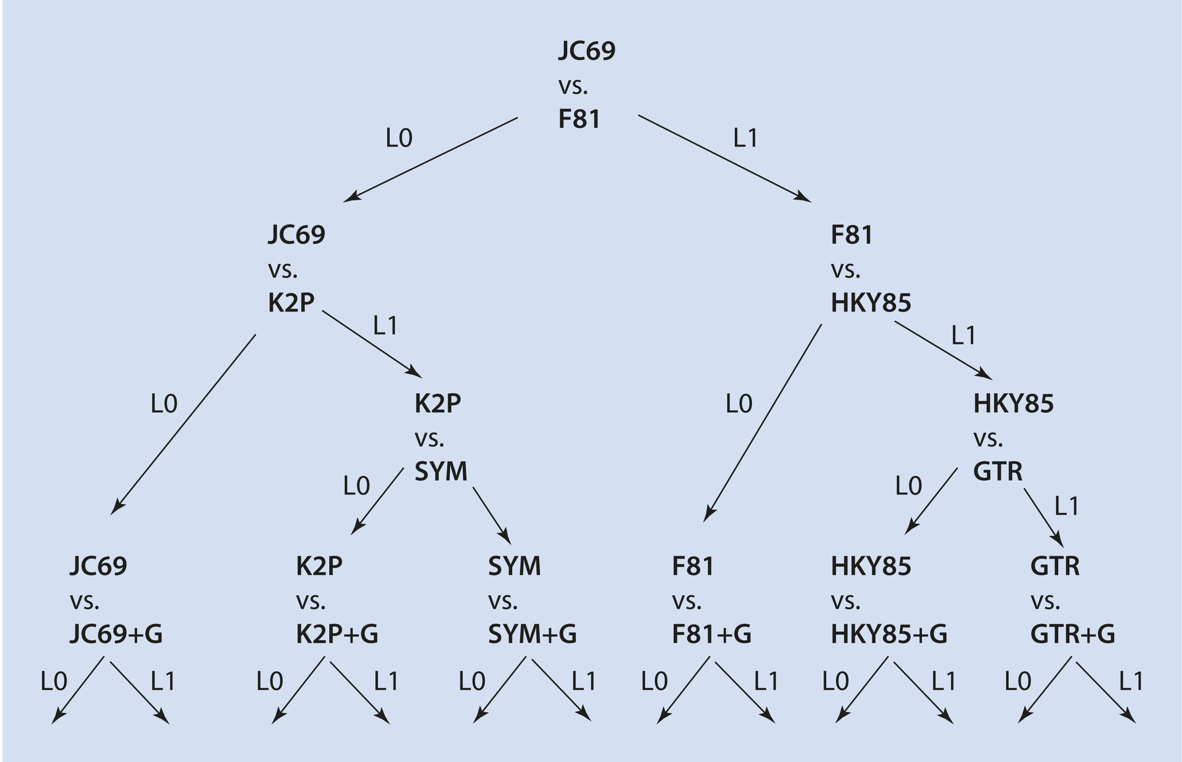
Kaynak: Bleidorn C (2017) Phylogenomics: an introduction. Springer.
Notes:
En az karmaşık modellerin (JC69’a karşı F81) karşılaştırmasıyla başlanır ve bir model seçilene kadar ağaç hiyerarşisi izlenir.
hLRT’de her seferinde iki model karşılaştırılır. AIC ve BIC’te ise ele alınan tüm modeler aynı anda karşılaştırılır. Ayrıca hLRT’de modellerin nested, yani iç içe geçmiş olması, yani parametrelerin kısıtlanıp açılması ile birbirine dönüşebilmesi önemlidir. AIC ve BIC nested ve non-nested modelleri karşılaştırabilir.
AIC’in arkasındaki mantık uygunluğun iyiliğini (goodness of fit) test etmektir. AIC ne kadar küçükse, modelin veriye uygunluğu o kadar iyidir. BIC ise verinin karşılaştırılan herhangi bir model için göreli desteğini ölçer. Her iki kriter de JMODELTEST2’de bulunmaktadır. Simülasyon çalışmaları BIC’in kullanılmasını önermektedir (Setubal et al. 2018).

Slide 55
Bölüm bulma Partitioning
10 gen → >100.000 bölme planı
+ 3 farklı kodon pozisyonu → 100 sekstilyon
PARTITIONFINDER
Daha hızlısı: Lanfear et al. (2014)
Notes:
Filogenomik veri setlerinde yüzlerce, hatta binlerce gen (ya da genel olarak genetik lokus) bulunur. Genler ve kodon pozisyonlarının evrimsel oranları arasında farklılıklar olması beklendiğinden tüm veri seti için aynı modeli seçmek gerçekçi değildir. Ancak her gen ya da lokus için model tahminlemek suretiyle yapılan (aşırı) bölme de kolaylıkla overparametrization’a neden olabilir. Sonuç olarak benzer şekilde evrilen genler ya da bölgeler model seçimi için birleştirilmelidir. Bu işleme bölme denir. Bölme işleminde veri seti aynı şekilde evrilen homojen dizi bloklarına bölünür. Neticede çok genli veri setlerinde bir bölme planı seçebilmek için bir yöntem gerekmektedir. Olası ağaç topolojilerinde olduğu gibi, veri bölme işleminde de seçilen birim büyüdükçe olası veri bölümlerinin sayısı da artar. Örneğin 10 genden oluşan bir veri seti için 100.000’den fazla bölme planı vardır. Üç farklı kodon poziyonu da hesaba katıldığında bu sayı 100 sekstilyondur (8,47E + 23)! Lanfaer et al. (2012) büyük veri setlerinde optimal bölme planlarını bulmak için höristik bir çözüm önermiştir ve bu yöntem PARTITIONFINDER adlı yazılımda kullanılmıştır. Ancak büyük veri setleri söz konusu olduğunda bu yöntem oldukça fazla zaman alır. Lanfear et al. (2014) hiyerarşik kümelemeye dayalı daha hızlı bir yöntem geliştirmiştir. Bu yöntemde başlangıç veri bloklarındaki parametreleri tahminler ve sonra sonra bunları benzerliklerine göre birleştirir.
Özetleyecek olursak: Farklı genomik bölgelerin (ya da bir gendeki bölgelerin) farklı evrimsel hızlara sahip olabileceği gerçeği filogenetik analizlerde dikkate alınmalıdır. Partitioning bunu yapmanın yollarından biridir. Bunda bölgeler önceden belirlenen veri bölümleri arasında paylaştırılır. Bölümlendirme gen, kodon konumu ya da her ikisi düzeyinde olabileceği gibi başka kombinasyonlarda da (intron-ekzon vs.) olabilir. En iyi bölme planı seçildikten sonra her bölüm için model seçimi (örn. BIC) ile nükleotid değişim modeli belirlenir. Bu işler çoğu ML ve BI tabanlı yazılımda yapılabilmektedir.

Slide 56
Altıncı Bölüm
Filogenomik analiz hataları
Notes:
Filogenomik yaklaşımlar filogeniye ilişkin kesin tahminler yapabilmektedir ancak bu, sonucun gerçek evrimsel geçmişi yansıttığı anlamına gelmez çünkü birçok faktör filogenetik analizleri yanlış yönlendirebilir; çok büyük veri setleri söz konusu olduğunda dahi…

Slide 57
Kaynak: Bleidorn C (2017) Phylogenomics: an introduction. Springer.
Notes:
Filogenomik analizlerin organizmalar arasındaki ilişkileri çözme çağı 2003’te başladı. Rokas et al. (2003) mayanın filogenisini çözmek için 106 farklı geni analiz ederek bunların arasında tutarsızlık olduğunu buldu. Genom düzeyinde bir yaklaşımla bunların hepsi birleştirildiğinde bu tutarsızlık kayboldu. Dahası 106 genin herhangi 20 tanesi birleştirildiğinde her zaman, bootstrap değerleri her düğüm için en az %95 olan en iyi topoloji elde edildi. Çalışmanın ayrıntıları tartışma yaratmış olsa da, bu çalışma filogenomik yaklaşımların filogenetikteki tutarsızlıkları bitirebileceğini gösterdi. Çoğu model olmayan organizma için genom düzeyindeki yaklaşımlar bir hayaldi ama NGS teknolojisi bu hayalin gerçekleşmesini sağladı. Artık istenilen her taksonla ilgili devasa veri setleri oluşturmak mümkün.
Şekil maya ilişkilerinin filogenomik analizinde elde edilen gen ağaçları arasındaki tutarsızlığı gösteriyor.
Peki neden tek genden çıkarsanan ağaçlar (gen ağaçları) birbirinden farklı olabiliyor? Birincisi, bu yeterli filogenetik sinyal olmamasından kaynaklanan stokastik bir hata olabilir. Bunu aşmak için daha fazla (bilgi verici) gen birleştirilir. Bu yaklaşım tek bir veri matrisine daha fazla gen eklendiğinde filogenetik sinyalin gürültüye oranının artacağını varsayar. İkincisi, tür ağacı gen ağacından farklıdır çünkü ya ortoloji varsayımı ihlal edilir, ya soy ayrılması tam gerçekleşmemiştir, ya da horizontal gen transferi gerçekleşmiştir. Üçüncüsü, tek gende bulunan bulanan sistematik hatalar filogeni oluşturmada da hatalara neden olabilir. Bu tip sistematik hatalar genellikle mevcut modelin varsayımlarının ihlal edilmesinden kaynaklanır. Bu ihlaller şu durumlarda gerçekleşir: (1) soylar arasında nükleoitd bileşiminde heterojenlik (compositional signal), (2) mutasyon oranının soylar arasında değişmesi (rate signal), (3) nükleotid pozisyonlarında zaman içerisinde değişim (heterotacheous signal). Bu örüntüler genelde evrimsel model tarafından hesaba katılmaz ve filogeni yapımını olumsuz yönde etkiler.

Slide 58
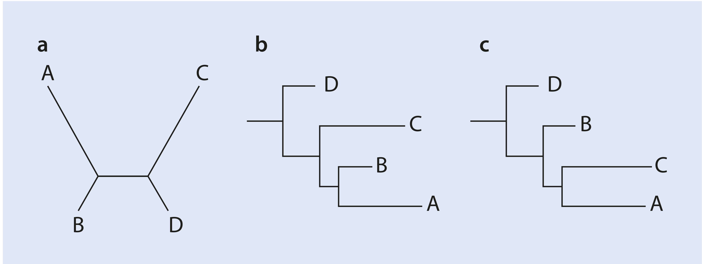
Sorunlardan biri: Uzun dal çekimi
Long branch attraction
Uzun dallar birlikte kümelenme eğilimi göstermiş.
Kaynak: Bleidorn C (2017) Phylogenomics: an introduction. Springer.
Notes:
Filogenetik analizlerde bias oluşmasına neden olan sistematik hatalar Felsenstein (1978) tarafından ortaya kondu. Bu makalesinde Felsenstein MP çıkarımının ağaçtaki uzun dalların çekim etkisiyle nasıl yanlış yönlenebileceğini açıklamıştır. Bu olgu uzun dal çekimi anlamına gelen long-branch attraction (LBA) olarak adlandırılmaktadır. ML ve BI LBA’ya MP’den daha dayanıklıdır ancak veri mevcut modelin varsayımlarını ihlal ettiğinde olasılıkçı filogenetik yaklaşımların da LBA’dan etkilenebileceği gösterilmiştir. Site-heterogenous CAT modellerinin LBA’dan daha az etkilendiği gösterilmiştir çünkü bunlar alignment site pattern’larındaki homoplaziyi daha iyi tahmin edebilmektedir. Bununla birlikte dikkatli bir partition (ve her partition için dikkatli birer model) seçimiyle ML analizlerinin de işe yaradığı görülmüştür.
LBA oldukça yaygın olan ama henüz tam olarak anlaşılmamış bir olgudur ve bu nedenle uzun dalların filogenetik analizlerde yerleştirilmesi zor bir iştir.
Soylar arasında mutasyon oranı değişkenliği (rate signal) LBA’ya neden olabilir ancak oran heterojenliğini kullanan modellerle bu bias aşılabililr. Alignment-site’taki evrimsel oranların zaman içerisindeki değişkenliği de LBA’ya neden olabilir (heterotachy). Özel oalrak heterotachy ile ilgilenen yaklaşımlardan biri CAT-BP modelidir.
Model varsayımlarını ihlal eden diğer bir sistematik hata ise compositional bias’tır. Bu taksonlar arasında nükleotid ya da amino asit kompozisyonunda belirgin farklar olduğu anlamına gelir. Çoğu evrimsel model komopizsyonun taksonlar boyunca homojen olduğunu varsayar. Compositional heterogeneity için çeşitli testler mevcuttur. SEQVIS yazılımı ile nükleotid alignmentlarındaki compositional heterogenetiy’yi görselleştirmek mümkündür.
Compositional bias’ın filogenetik analizi nasıl yanlış yönlendirdiğini bir örnekle açıklayalım. Birbiyle akraba olmayan ve yakınsak bir şekilde yüksek CG içeriğinin evrildiği taksonlar birlikte gruplanabilir (Drosophila’da böyle bir durum gösterilmiştir). Compositional bias’a yol açan başka şeyler de vardır: Kısa iç dallar, hızlı evrilen bölgeler (üçüncü kodon pozisyonu; bazen bu pozisyonu analizden çıkarmak filogenetik analizin doğruluğunu artırır).
Transisyon (pürin yerine pürin, primidin yerine primidin geçmesi), transversiyondan daha sık gerçekleşir. Tüm nükleotidler R (pürinler: A ve G) ve Y (primidinler: C ve T) şeklinde yeniden kodlandığında compositional bias’ın yanlış yönlendirme etkisi azalmaktadır. Yeniden kodlama BMGE yazılımı ile yapılabilir.
Bunların dışında, baz kompozisyonundaki varyasyonları dikkate alan non-homogenous nonstationary modeller kullanılabilir. Galtier and Gouy (1998) tarafından geliştirilen böyle bir model PHYML’de bulunmaktadır.

Slide 59
TI/TV
DNA dizi mutasyonları
nükleotid değişimleri
(nokta mutasyonlar)
indeller
transisyon
transversiyon
Transition bias
Notes:
Filogenomik araştırması yapan birinin DNA mutasyon örüntüleri ve süreçleri hakkında sağlam bir bilgiye sahip olması son derece önemlidir çünkü bu bilgi gen ağacı, evrimsel mesafe ve ayrılma zamanı tahminlerinin iyileştirilmesinde kullanılmaktadır.
Şekildeki her iki mutasyon tipi de filogenomik için yararlı bilgiler sunsa da bugüne kadar yapılan moleküler filogenetik çalışmalarının büyük bir kısmı nükleotid değişimlerinin analizine dayanmıştır. Bunun temel nedenlerinden biri DNA dizilerinin modellerden çok daha fazla sayıda nokta mutasyonu içermesidir. Diğer bir neden ise nükleotid değişimilerini modellemenin indelleri modellemekten daha kolay olmasıdır.
Bu durum nokta mutasyonların doğasından kaynaklanan bir yanlılığı (bias) hesaba katmamızı gerektirmektedir. Buna transition bias denir.
Her nokta mutasyon aynı olasılıkla mı gerçekleşir? Hayır. Transisyon –TI- (pürin yerine pürin, primidin yerine primidin geçmesi), transversiyondan -TV- (pürin yerine pirimidin geçmesi ve tersi) daha sık gerçekleşir. Nokta mutasyon rastgele gerçekleşseydi genomda TI/TV oranının ½ olmasını beklerdik. Ancak gerçekte böyle bir oran bulamıyoruz. Bunun neden böyle olduğu ile ilgili nadir totomer hipotezi hakkında birşeyler öğrenmek isterseniz Jennings (2017) 2. Bölüm’e bakabilirsiniz.

Slide 60
TI/TV
Sınıf | Nükleotid Çifti
Özdeş nükleotidler | AA | TT | CC | GG
Transisyon tipi çift | AG | GA | TC | CT
Transversiyon tipi çift | AT | TA | AC | CA
 | TG | GT | CG | GC
Kaynak: Nei M & Kumar S (2000) Molecular Evolution. Oxford University Press.
Notes:
İki dizi arasındaki toplam nükleotid farklılığını p-mesafesi ile ölçtüğümüzü anlatmıştık. İki dizi arasındaki nükleotid farklılığının hangi nükleotid çiftlerinde ve ne sıklıklarda olduğunu bilmek de işimize yarayabilmektedir. Dört nükleotid bulunduğundan 16 farklı nükleotid çifti vardır. Yukarıdaki tabloda bunlar görülmektedir. Bunların dördü özdeş nükleotid çifti (tablodaki ilk sıra), dördü transisyon tipi çiftler (ikinci sıra) ve sekizi de transversiyon tipi çiftlerdir (Nei & Kumar 2000).
Nükleotid yer değiştirmesi dört nükleotid arasında rastgele olursa transversiyon tipi çiftlerin sıklığının transisyondan iki kat daha fazla olması beklenir. Ancak pratikte transisyonlar genelde transversiyonlardan daha sık gerçekleşmektedir. Bu ikisinin birbirine oranı sıklıkla genomun ilgilenilen parçası ile ilgili bilgi verici bir ölçüt olarak kullanılır ve buna transisyon/transversiyon oranı denir (Nei & Kumar 2000).

Slide 61
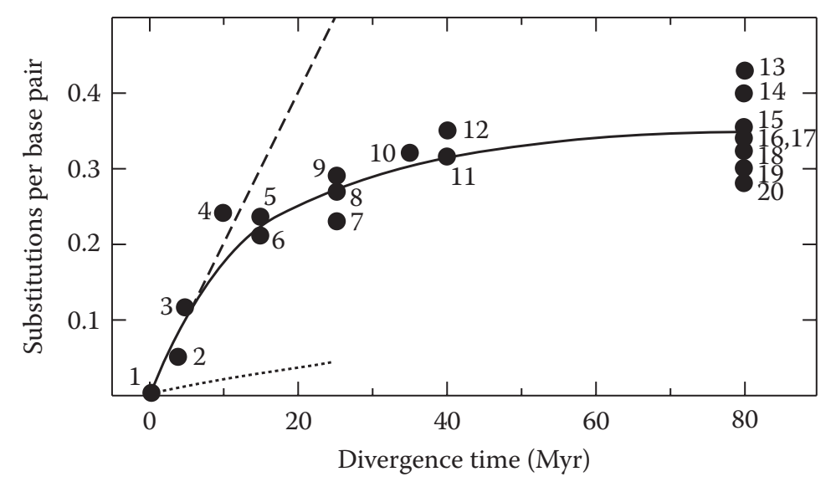
Doygunluk
Saturation
sıçan ile fare
insan ile babun
Baz çifti başına değişim
rodent ile primat
tür çiftleri
insan ile şempanze
keçi ile koyun
insanlar
Ayrılma Zamanı (My)
Kaynak: Jennings WB (2017) Phylogenomic data acquisition: principles and practice, CRC Press
Notes:
Ayrılma zamanı eski olan diziler için toplam evrimsel farkın bir kısmının gözden kaçması ihtimali vardır çünkü bazı DNA bölgeleri çoklu substitisyon geçirmiş olabilir. Bu olay doygunluk ya da multiple hit olarak bilinir (Jennings 2017). Gen bölgeleri çok sayıda mutasyon geçirip gözlenen farkların sayısı artık gerçek evrimsel mesafeleri yansıtmamaya başladığında DNA ya da protein dizileri doymuş olarak kabul edilir. Az seviyedeki doygunluklar dizi evrim modellerinin kullanımıyla düzeltilebilir ancak daha doygun diziler filogeni yapımını yanlış yönlendirir.
Bu grafikte memeli mtDNA ayrılmalarında gözlenen DNA dizi doygunluğu gösterilmektedir. Burada çeşitli memeli türleri için oluşturulmuş mitokondriyel p-mesafeleri ile (y ekseni) tahmin edilen ayrılma zamanları milyon yıl olarak (My) her çift için karşılaştırılmıştır. Ayrılma zamanı tahminleri fosil ve protein verisine dayalıdır. (1) İnsanlar arası ortalama mesafe (şekildeki tek tür içi karşılaştırma); (2) keçi ile koyun; (3) insan ile şempanze; (4) babun ile rhesus; (5) guenon ile babun; (6) guenon ile resus; (7) insan ile guenon; (8) insan ile rhesus; (9) insan ile babun; (10) sıçan ile fare; (11) hamster ile fare; (12) hamster ile sıçan; (13-10) rodent ve primat tür çiftleri. Kesikli çizgi çıkarsanan mtDNA değişim oranını gösteriyor. Noktalı çizgi ise karşılaştırma amcıyla, tek kopya çekirdek DNA’sındaki değişim oranını gösteriyor.

Slide 62
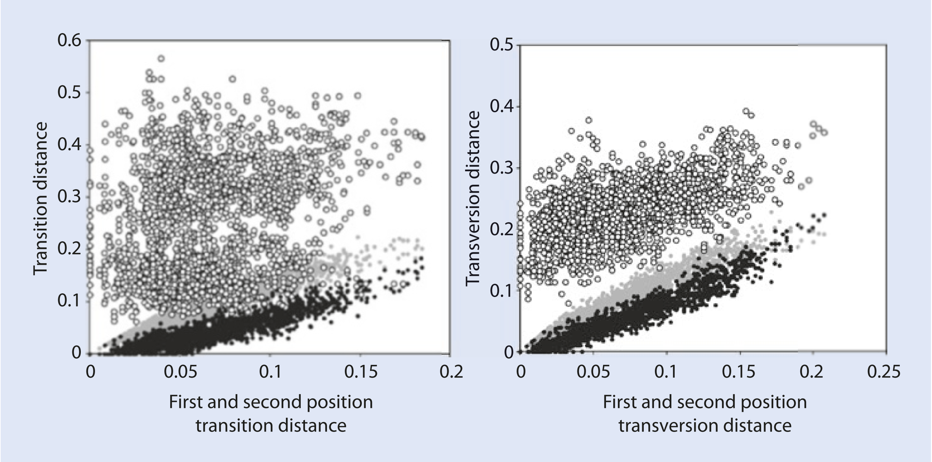
Doygunluk
Saturation
Gri: 1. kodon poziyonu
Siyah: 2. kodon pozisyonu
Beyaz: 3. kodon poziyonu
transisyon mesafesi
transversiyon mesafesi
Birinci ve ikinci konum
transisyon mesafesi
Birinci ve ikinci konum
transversiyon mesafesi
Kaynak: Bleidorn C (2017) Phylogenomics: an introduction. Springer.
Notes:
Nükleotid dizilerindeki doygunluğu kontrol etmenin kolay bir yolu vardır: Bir alignmenttaki tüm ikili takson karşılaştırmalarının transisyon ve transversiyonlarının ham mutasyon sayılarını, bunların genetik mesafeleri ile grafiklemektir. Çoğu gende transisyon transversiyondan daha sık gerçekleştiğinden, transisyonların doygun hale gelmesi daha olasıdır. Nükleotid değişim doygunluğu DAMBE ya da BACOCA gibi yazılımlarda ya da paketlerde bulunan ölçütlerle ölçülebilmektedir.
Buradaki şekilde farklı kodon pozisyonlarındaki doygunluk karşılaştırılmaktadır. Solda transisyon, sağda transversiyon, gri birinci, siyah ikinci ve beyaz üçüncü kodon poziyonlarındaki substitutionları gösterecek şekilde uncorrected ikili mesafeler grafiğe dökülmüştür. Doymamış dizilerde nokta mutasyonları zamanla doğrusal olarak artar (birinci ve ikinci poziyonlardaki transversiyonlarda olduğu gibi). Doymuş dizilerde ise genetik mesafenin artmasıyla nokta mutasyonu sayısında herhangi bir artma olmaz (üçüncü poziyondaki transisyonlarda olduğu gibi).

Slide 63
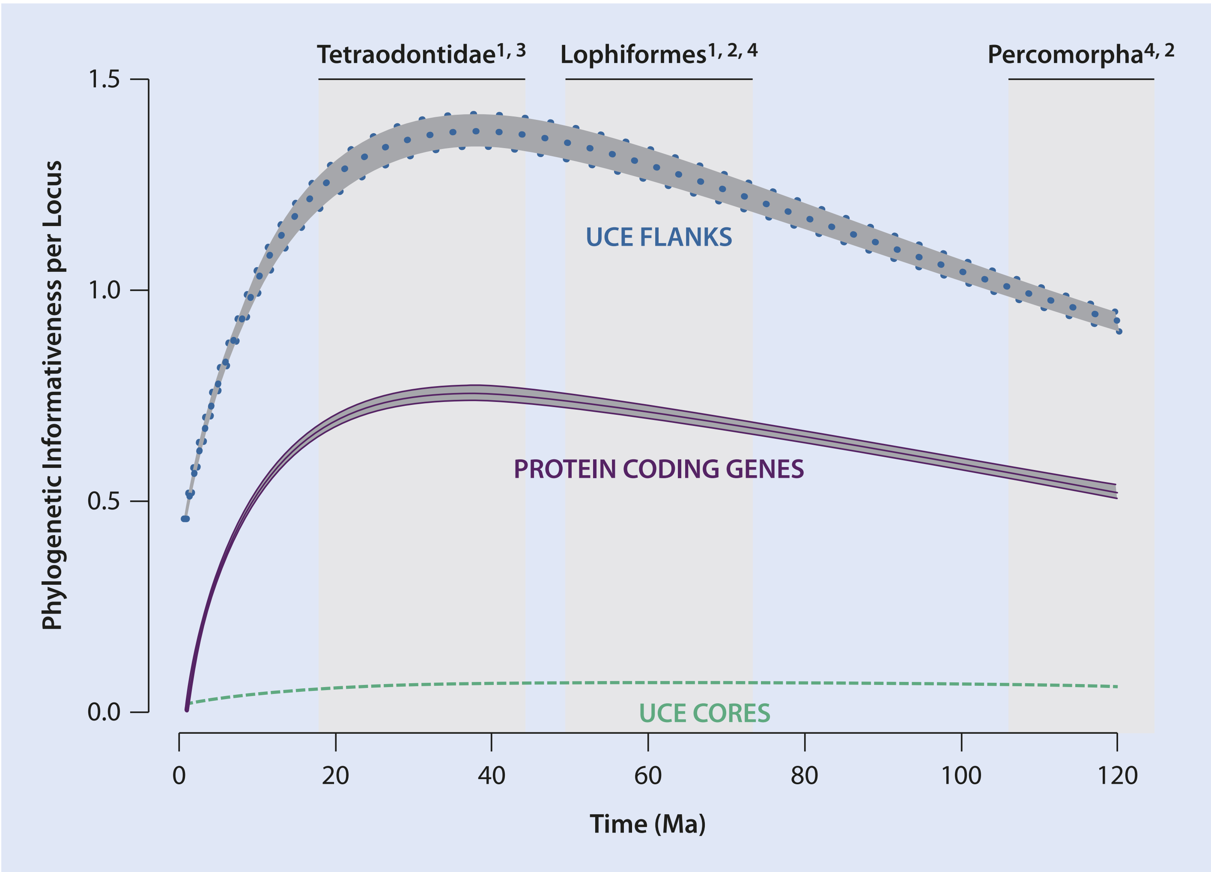
Doygunluk
Saturation
Lokus başına filogenetik bilgi vericilik
PHYDESIGN
PHYLINFORMR
Zaman (myö)
Kaynak: Bleidorn C (2017) Phylogenomics: an introduction. Springer.
Notes:
Dizi doygunluğu ile dizi ayrılması (divergence) arasındaki farkı hatırlamakta fayda var: Bir dizi eski ayrılma olayları için doygun hale gelmiş olabilir ancak yeni ayrılma olaylarını çözmek için uygun olabilir. Benzer bir şekilde yavaş evrilen bir gen eski ayrılma olayları için doygun hale gelmemiş olabilir ancak yeniler için tamamen işe yaramaz (bilgi vermez) durumda olabilir. Bir genin filogenetik analizler için uygunluğu o genin filogenetik bilgi vericiliği ile tahminlenebilir (PI: phylogenetic informativeness). PI’yı kısaca özetleyecek olursak, bir karakterin tarihlenmiş dört taksonlu bir alignment’ı çözme olasılığıdır (tutarlı bir topoloji sağlayarak dörtten fazla takson analiz edilebilir). Bu bakımdan PI zaman boyunca gerçekleşen gürültüye görece olarak filogenetik sinyalin miktarına ilişkin bir tahmin sağlar.
PHYDESIGN (available online) yazılımı ile PI analiz edilebilir. Girdi olarak alignment ya da ultrametrik bir ağaç kullanılabilir. R paketi PHYLINFORMR’da da bazı güncellemeler ve modifikasyonları bulunmaktadır.
Şekilde PI’ın nasıl kullanıldığı ile ilgili bir örnek verilmektedir. Burada farklı filogenetik marker sınıflarının percomorph balıklardaki yararlılıkları karşılaştırılmaktadır. Ultraconserved elemanların (UCE) core bölgeleri temelde bilgi verici değildir. UCE flanking bölgleri ise diğer protein şifreleyen genlerden daha fazla PI içerir. En yüksek çözünürlüğü ise 20 ile 40 milyon yıl arasındaki ayrılmalar için verir.

Slide 64
Ne yapmak lazım?
Hızlı evrilen bölgelerin çıkarılması
3. kodon konumlarının çıkarılması
Mümkünse amino asit olarak çevirip kullanma
Daha düşük boyutlu olacak şekilde okuma (3. kodon konumları için RY-kodlama)
Hem bölge, hem de soylar arası evrimsel hız farklarını hesaba katan modelleri kullanma
Çok fazla gap içeren bölgeleri otomatik olarak çıkarma
Sıkıntı çıkaran taksonları tespit edip, çıkarma ve sonrasında bunlar olmadan bootstrap yapılmış veriyi yeniden hesaplama
Taksonomik örneklemi genişletme
En azından bir non-parametrik (MP) ve bir de parametrik (ML ya da BI) yöntem kullanma

Slide 65
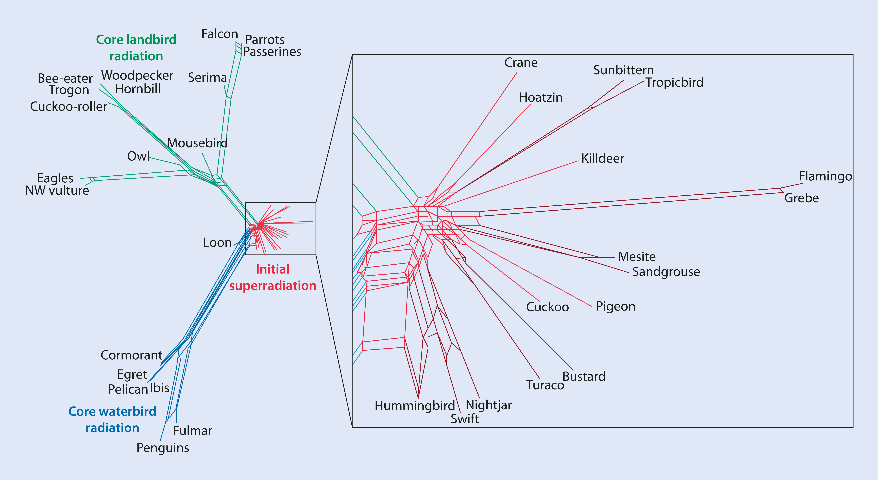
Gen ağaçları ile tür ağaçları arasındaki uyumsuzluk
Kaynak: Bleidorn C (2017) Phylogenomics: an introduction. Springer.
Notes:
Tür ve gen ağaçları arasındaki uyumsuzluğun oldukça yaygın olduğu gösterilmiştir. Özellikle de türleşme olaylarının kısa zamanlarda gerçekleştiği durumlarda, yani kısa dallarla ayrılma durumlarında. Kuş filogenesinin genom seviyesindeki analizi tamamlanmamamış soy ayrılmasına güzel bir örnek teşkil etmektedir. Kuş filogenesi kısa iç dallarla tanımlanan hızlı bir radiationdan oluşmaktadır. Kuş filogenisinde tek bir gen ağacının bile tür ağacı ile uyumlu olmadığı gösterilmiştir.
Şekilde nadir genomic değişim markerlarının filogenetik network analizlerinin markerlar arasında güçlü bir uyumsuzluk gösterdiği görülmektedir. Bu incomplete lineage sorting ile açıklanmaktadır.
İki ağaç arasındaki olası uyumsuzluğa rağmen, geliştirilen filogenetik yöntemler tek gen ağaçlarından tür ağaı oluşturmayı daha güvenli hale getirmiştir (Jennings 2017).

Slide 66
Gen ağaçları ile tür ağaçları arasındaki uyumsuzluk
Tür 1
Tür 2
Tür 1
Tür 2
Popülasyon darboğazı
Gen ayrılma zamanı
Popülasyon ayrılma zamanı
Zaman
Atasal popülasyon
Etkin popülasyon büyüklüğü
Kaynak: Jennings WB (2017) Phylogenomic data acquisition: principles and practice, CRC Press
Notes:
Evrim çalışanlar genelde bir tür ya da popülasyon grubunun evrimsel geçmişi ile ilgilenir. Bu tip ağaçlara tür ya da popülasyon ağacı denir. Bir tür ağacında iki türün birbirinden ayrılma zamanı bu iki türün birbirinden üreme bakımından yalıtılmış hale geldiği zamana tekabül eder. Ancak her türden bir gene bakılarak yapılan filoegentik ağacın tür ağacı ile uyumlu olmak gibi bir zorunluluğu yoktur (ki geleneksel moleküler filogenetikte bu sayısız defa görmezden gelinmiştir). Tek bir gen için oluşturulmuş moleküler filogeniler genel olarak gen ağacı olarak adlandırılır.
Tek bir gen ağacını kullanarak tür ağacını elde etmek isteyen bir araştırmacı aslında bu ikisinin birbirini tutmasını, yani birbiriyle uyumlu olmasını ummaktadır. Evet, bu ikisi bazen birbiriyle uyumludur. Ancak bu ikisinin aynı şeyler olmadığını anlamak önemlidir (Jennings 2017). Genlerin türlerden daha önce ayrılması beklenir. Tek tek genlerden yararlanarak yapılan ağaçların dallanma örüntüleri de tür ağacınınkinden farklı olur. Bunları tür ağaçlarından ayırt etmek için bunlara gen ağaçları denmiştir (Nei & Kumar 2000).
Şekilde bir gen ağacı ile bir tür ağacı karşılaştırılmaktadır. Bunların topolojilerini inceleyelim: a’da iki türdeki bir genden örneklenen iki DNA dizisi (haplotip) arasındaki evrimsel ilişkiyi görüyoruz. b’de ise iki tür arasındaki evrimsel ilişkiyi görüyoruz. İki türün sadece topolojisi değil ayrılma zamanları da birbirinden farklı. Gen ağacından elde edilen ayrılma zamanı gen ayrılma zamanını verirken, diğeri popülasyon ya da tür ayrılma zamanını verir. İki haplotip için EYOA atasal popülasyondaki tek bir bireye tekabül ederken, iki tür için EYAO atasal türdür. Dolayısıyla gen ağacı örneklenen DNA dizilerinin soy geçmişini, tür ağaçları ise popülasyon ya da türlerin evrimsel geçmişini gösterir. İkisini birbiriyle ilişkilendirmek risklidir çünkü gen ağacı hatasız oluşturulmuş olsa bile topolojisi tür ağacınınkiyle uyumlu olmayabilir (Jennings 2017).
Şekildeki tür ağacının dalları daha kalın gösterilmiştir. Bazen dal kalınlıkları gen ve tür ağaçlarını ayırt etmek için bu şekilde gösterilir. Bazen de bir tür ağacındaki her dalın kalınlığı popülasyonun belli bir zamandaki etkin popülasyon büyüklüğü ile orantılı olacak şekilde çizilir. Bu durumda kalın dal daha büyük etkin popülasyon büyüklüğü demektir. Bir düğümden diğerine aynı kalınlığa sahip dal etkin popülasyon büyüklüğünün sabit kaldığını gösterir. Bunun tersine atasal popülasyonlarda darboğaz gibi bir olayla büyüklük dalgalanması yaşanmış olabilir. Oysa dal kalınlığının gen ağacında herhangi bir anlamı yoktur (Jennings 2017).

Slide 67
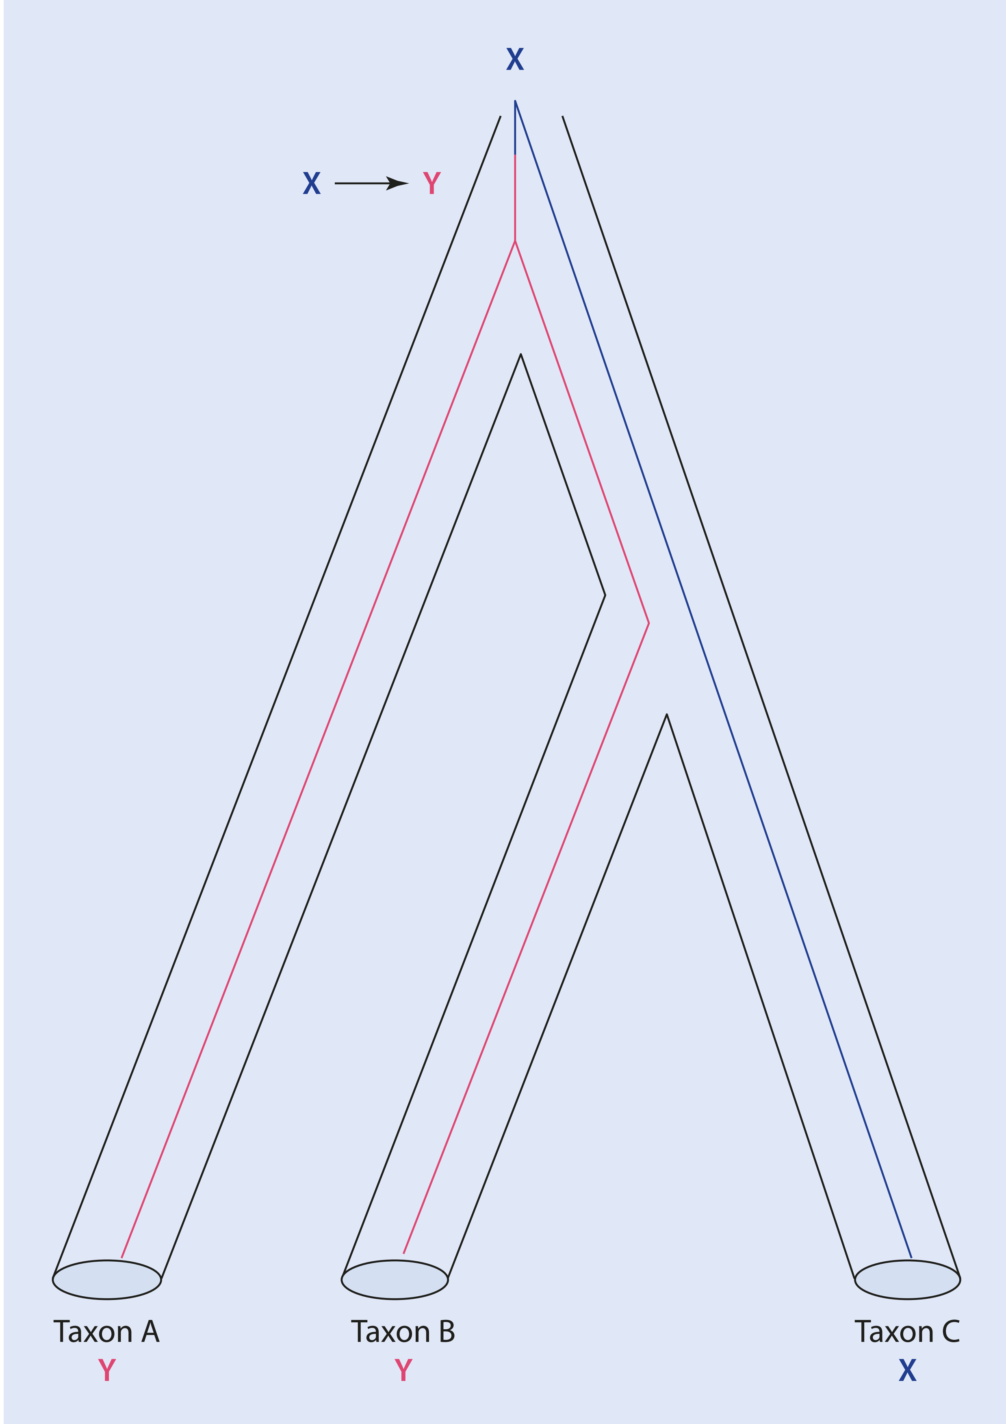
Takson A
Y
Takson B
Y
Takson C
X
Kaynak: Bleidorn C (2017) Phylogenomics: an introduction. Springer.
Notes:
Türleşme olayları sırasında alellerin stokastik olarak örneklenmesinden (ki bu olgu tamamlanmamış soy ayrılması ya da derin koalesens olarak bilinir) dolayı gen ağaçları ile tür ağaları birbirinden farklı olabilir. Türleşme olaylarında kaybedilmeyen genetik polimorfizmden kaynaklanan hatalı karakter durum evrimi çıkarımını tanımlamak için hemiplazi terimi kullanılmaktadır. Bu terim, ele alınan karakter durumları homolog da olsalar benzerliğin ortak atadan gelmeyi yansıtmadığını söylemektedir.
Şekil tamamlanmamış soy ayrılmasının gen ağaçları ile tür ağaçları arasında uyumsuzluk olmasına neden olduğunu göstermektedir. Tür ağacı siyah, gen ağacı ise renkli olarak gösterilmiştir. A, B ve C taksonlarının en yakın ortak atası bir genin iki paraloğuna sahiptir (X ve Y). Duplikatlar türler birbirinden ayrılmadan önce ayrılmıştır ancak paralog dağılımı tür ağacı ile uyumlu değildir.

Slide 68
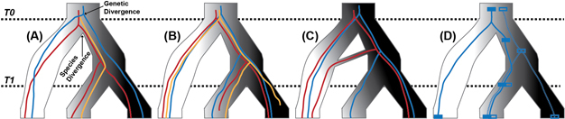
Gen ağaçları ile tür ağaçları arasındaki uyumsuzluk
Notes:
Gene trees and species trees can be incongruent for many reasons.
Gene trees and species trees can be incongruent for many reasons. (A) Genes can have unequal rates of evolution. (B) Gene loss and gene duplication are common. (C) Gene flow can occur between lineages after their separation. (D) Recombination between neighboring regions can also lead to species phylogenies and gene histories that do not match.
© 2012 Nature Education
Horizontal gene transfer (HGT), gene duplication ve hibridizayon da gen ağaçları ile tür ağaçları arasında uyumsuzluğa neden olabilmektedir. HGT genlerin bir türden diğerine geçmesidir. Ökaryotlarda oldukça nadir olduğundan filogeni yapımında çok sık karşılaşılan bir olay değildir ancak prokaryotlarda yaygındır. Gene duplication ortoloji çıkarımını karmaşıklaştırır. Hibridizayon ve introgression iki farklı türün genetic materyalinden hibritlerin ve bazen yeni türlerin oluştuğu biyolojik bir süreçtir. Hibridizasyon en yaygın olarak bitkilerde görülür ama hayvanlar için de pek çok vaka gösterilmiştir.
Gen ve tür ağaçları arasındaki uyumsuzluğu tespit etmek ve bunu halletmek için çeşitli filogenetik yöntemler geliştirilmiştir. Genlerin tek bir matriste birleştirildiği süpermatris yaklaşımının tersine, bu yöntemler genelde gen ağaçlarının ayrı bir şekilde yapılmasına dayanmaktadır. Daha sonra bu gen ağaçlarından tür ağacı tahmin edilmeye çalışılır. Çoğu tür ağacı yapma metodu koalesens teorisine dayanır. Bu teori genlerin ya da alellerin geçmişini zamanda geriye giderek takip etmek için geliştirilmiştir. Koalesens modelleri popülasyon genetiğinde sıklıkla kullanılmaktadır. Bu modeller genelde Wright-Fisher genetic kayma modeline dayanır. Bu kayma modeli nesillerin çakışmadığını, nötral evrimi ve popülasyonların geçmişte rastegele birleştiğini varsayar. Çok türlü koalesent (MSC: multispecies coalescent) bir tür ağacının dalları boyunca evrilen gen ağaçlarının olasılık dağılımını tahminlemede kullanılır. Bir tür ağacının her bir dalı tek bir popülasyonu temsil eder. Bu popülasyonlara giren gen soylarının izleri ortak ataya kadar, modelde verilen oranlara göre zamanda takip edilir. Gen ağaçlarının farklı gen soylarının koalesensi üstteki tür ağacı çıkarımı için sinyal sağlar. MSC STEM ya da MP-EST gibi ML yaklaşımlarına ve BEST ya da BEAST gibi Bayesçi çerçeve içerisine yerleştirilmiştir.

Slide 69
Yedinci Bölüm
Destek ölçütleri
Notes:
Filogenetik analizler her zaman bir ağaç topolojisi sonucu verir. Buradaki temel soru çıkan topolojiye ne kadar güvenebileceğimizdir. Genellikle en çok ilgi çeken, ağacın belli iç dallarına olan destektir. Ölçütlerden bir diğeri olan ardıl olasılığı daha önce anlattık.

Slide 70
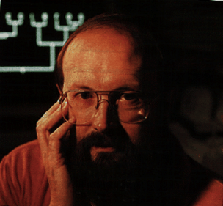
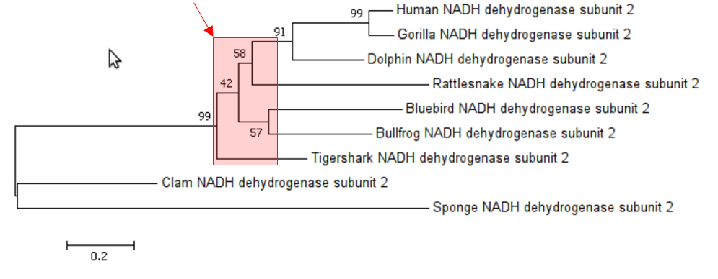
Bootstrapping
Bootstrap mutabakat ağacı
J. Felsenstein
Daha az anlamlı dallar
IQ-TREE
RAXML
Notes:
Filogeninin en yaygın kullanılan destek ölçütü bootstrap analizidir. Bootstrap istatistikte bir tahminin değişkenliğini tahminlemede yaygın bir şekilde kullanılan bir yeniden örnekleme tekniğidir. Bootstrapping’i filogenetiğe sokan Felsenstein (1985)’dir. Bootstrap analizi gerçekleştirmek için orijinal veri seti replacement ile yeniden örneklenmelidir. Şöyle ki, original alignment’taki ile aynı sayıda alignment bölgeleri içeren yalancı tekrarlar oluşturulur. Bu yalancı tekrarlardaki her bölge original alignment’tan bölgelerle doldurulur. Bu örnekleme replacement ile yapıldığından, yalancı tekrarlar bazı orijinal bölgeleri birden fazla kez içerebilir, bazılarını ise hiç içermeyebilir. Normalde 100 ya da 1000 yalancı tekrar oluşturulur ve daha sonra bunlar orijinal filogenetik analizdeki gibi analiz edilir (ML, MP ya da NJ ile). Alternatif olarak bir bootstrapping algoritması gerekli tekrar sayısını tahminleyebilmektedir (Pattengale et al. 2009). Daha sonra bu analizlerden elde edilen bütün ağaçlar bir çoğunluk kurallı mutabakat ağacında özetlenir ve sıklıkları düğümlerde gösterilir. Eğer söz konusu dal bütün tekrarlarda bulunmuşsa destek %100’dür. Bu değerler istatistikte her zaman olduğu gibi >%95 istatistiksel olarak anlamlı kabul edilir. Bu destek bir dalın veri tarafından ne kadar iyi desteklendiğini tanımlar; fakat bu dalın doğru olma olasılığı değildir. Bootstrap temelde veri setinin iyi desteklenen bir çözüm üretmeye yetecek büyüklükte olup olmadığını test eder. Genelde yüksek istatistiksel destek (örn. bootstrapping) ağacın doğru olduğuna ilişkin bir ölçüt olarak ele alınır ancak şunu akılda tutmak gerekir ki bu ölçütler elde edilen özelliklerin örnekleme hatasına kararlılığını değerlendirir. Booktstrap analizi veri setinin bir örüntü içerip içermediğini ve bunun ne kadar güçlü olduğunu tespit eder ama bu örüntünün gerçek bir filogenetik sinyali temsil edip etmediğine karar veremez. Şu da unutulmamaldır ki verideki özellikle sistematik hatalar, aslında yanlış olan bazı dalların istatistiksel olarak anlamlı bir şekilde desteklenmesine neden olabilir.
IQ-TREE ve RAXML’de büyük veri setleri için kullanılabilecek bir bootstrap analizi bulunmaktadır.
Jack-knife filogenetikte kullanılan benzer bir yeniden örnekleme yöntemidir. Bunda yeniden örnekleme replacement ile değil pozisyonların rastgele seçilen yarısının yalancı tekrarlarda silinmesiyle gerçekleştirilir (Felsenstein 2013).

Slide 71
Sıkı Mutabakat
Çoğunluk Kurallı Mutabakat
Notes:
Bazen iki ya da daha fazla topolojiyi bir mutabakat (consensus) ağacında özetlemek icap eder. Mutabakat ağacı yapmak için bir çok yöntem bulunmaktadır (Wilkinson 1994) ancak bunların filogenetik sistematikte yaygın bir şekilde kullanılanı bu ikisidir.

Slide 72
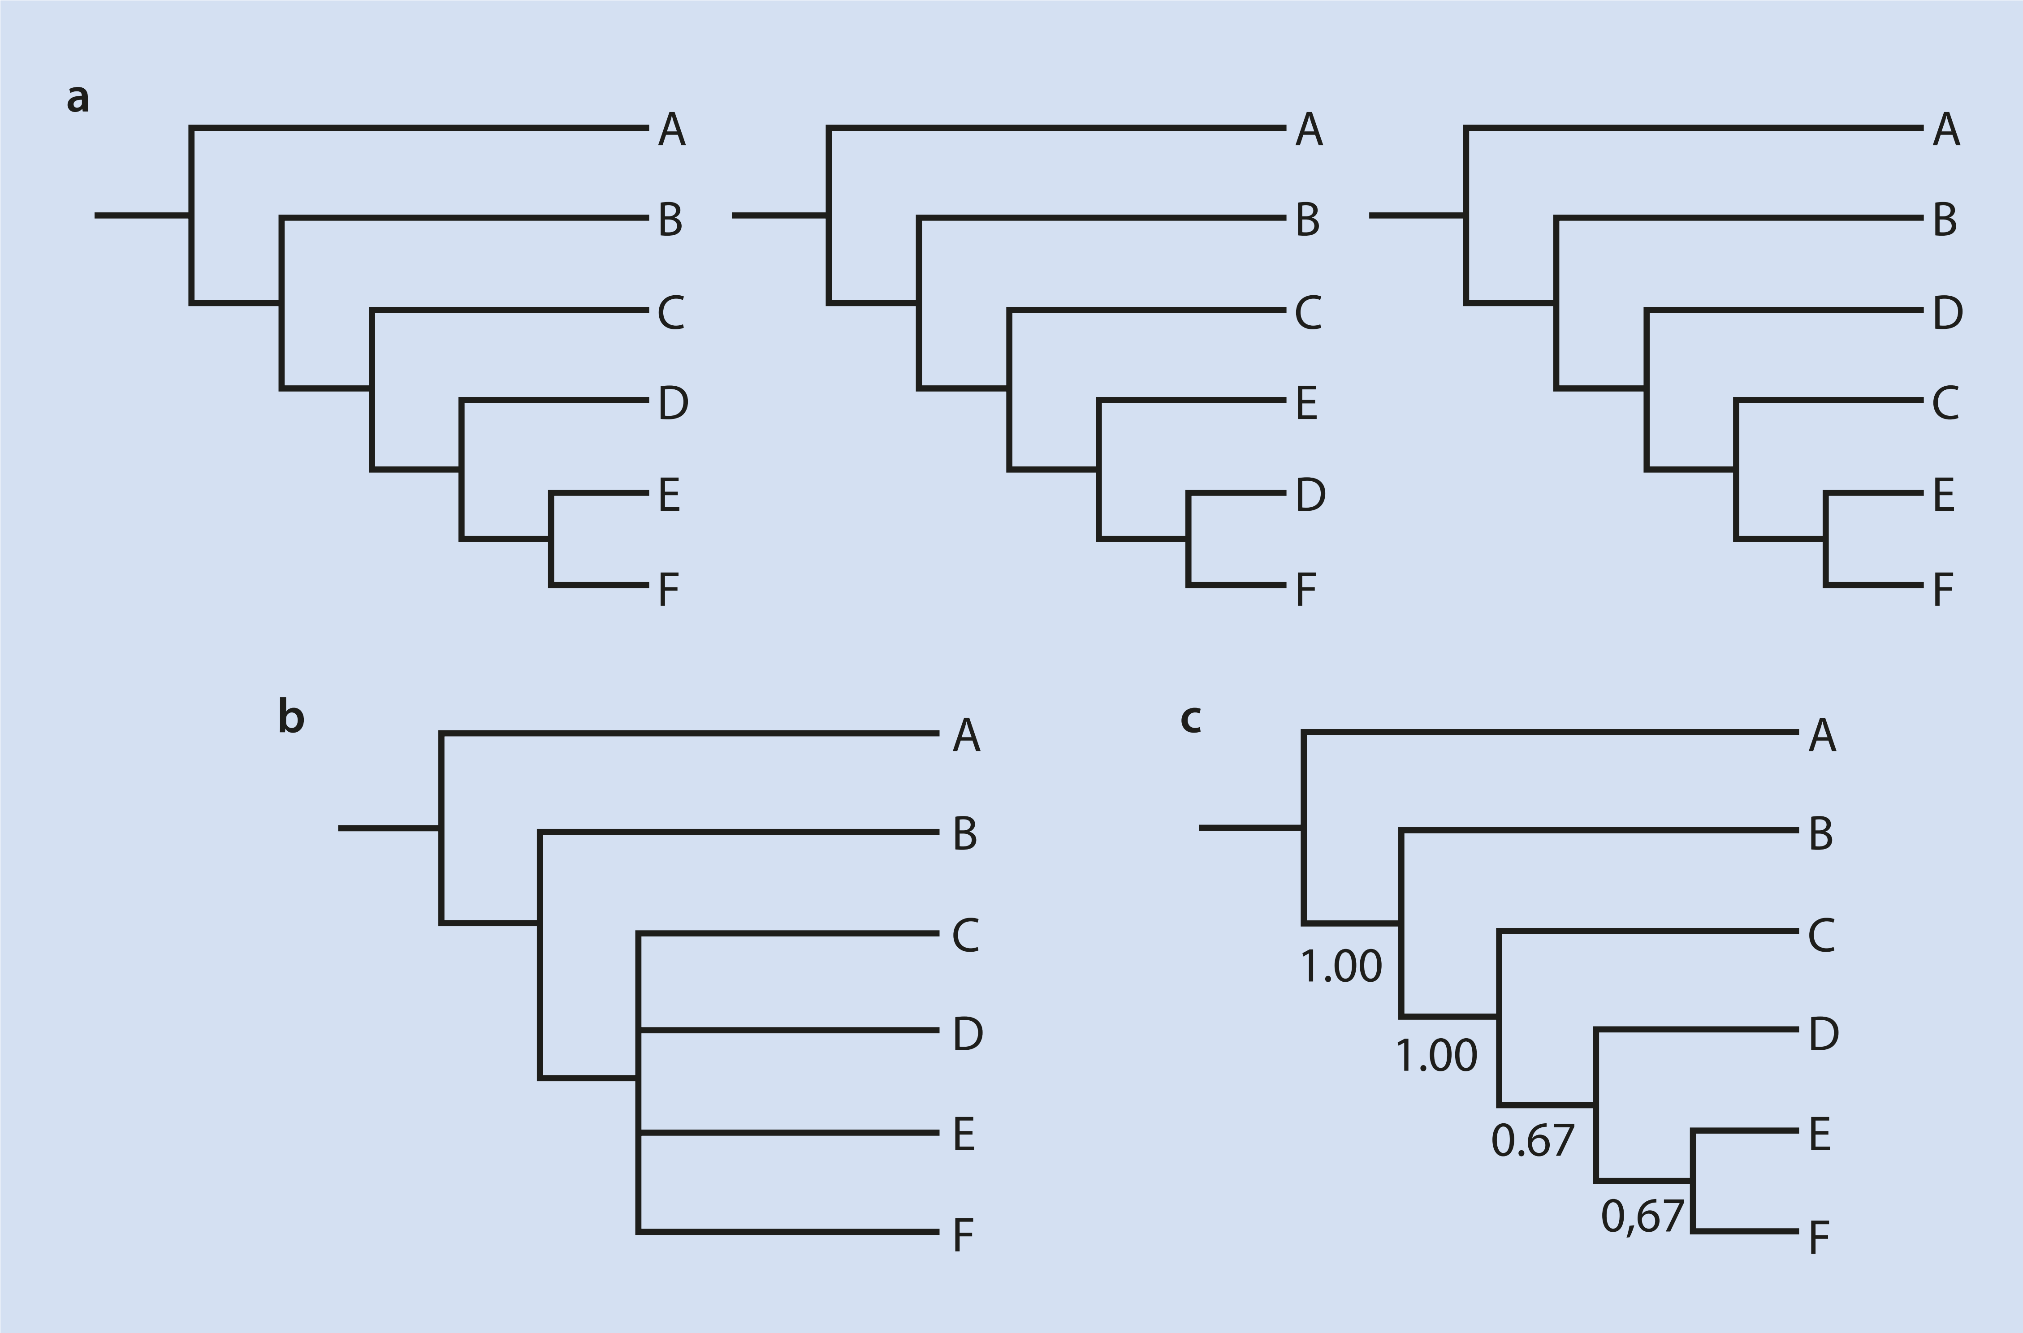
Kaynak: Bleidorn C (2017) Phylogenomics: an introduction. Springer.
Notes:
Sıkı mutabakatta sadece özetlenen tüm topolojilerde bulunan iç düğümler gösterilir; diğer tüm düğümler çok çatallı olacak şekilde yığılır. Çoğunluk kurallı mutabaktatta ise özetlenen topolojilerin yarısından fazlasında bulunan iç düğümler özetlenir ve bu kurala uymayanlar yığılır. Genelde bir nodun ne sıklıkta gözlendiği ağaçta belirtilir. Çoğunluk kurallı mutabakat ağaçları bootstrap analizlerinden ya da Bayes çıkarımlarından elde edilen ağaçların özetlenmesinde yaygın bir şekilde kullanılmaktadır.
Son olarak da farklı kaynak ağaçlardaki topolojik bilgiyi birleştirerek filogenetik bir hipotez (ağaç topolojisi) üreten başka bir dizi yöntem daha bulunmaktadır. Buna süperağaç yaklaşımı denir ve mutabakat yöntemlerinden farklı bir yöntemdir çünkü bu yöntem ağaçları birleştirmek için aynı uçların olmasını gerektirmez. Süperağaç yapmak için çeşitli yöntemler bulunmaktadır

Slide 73
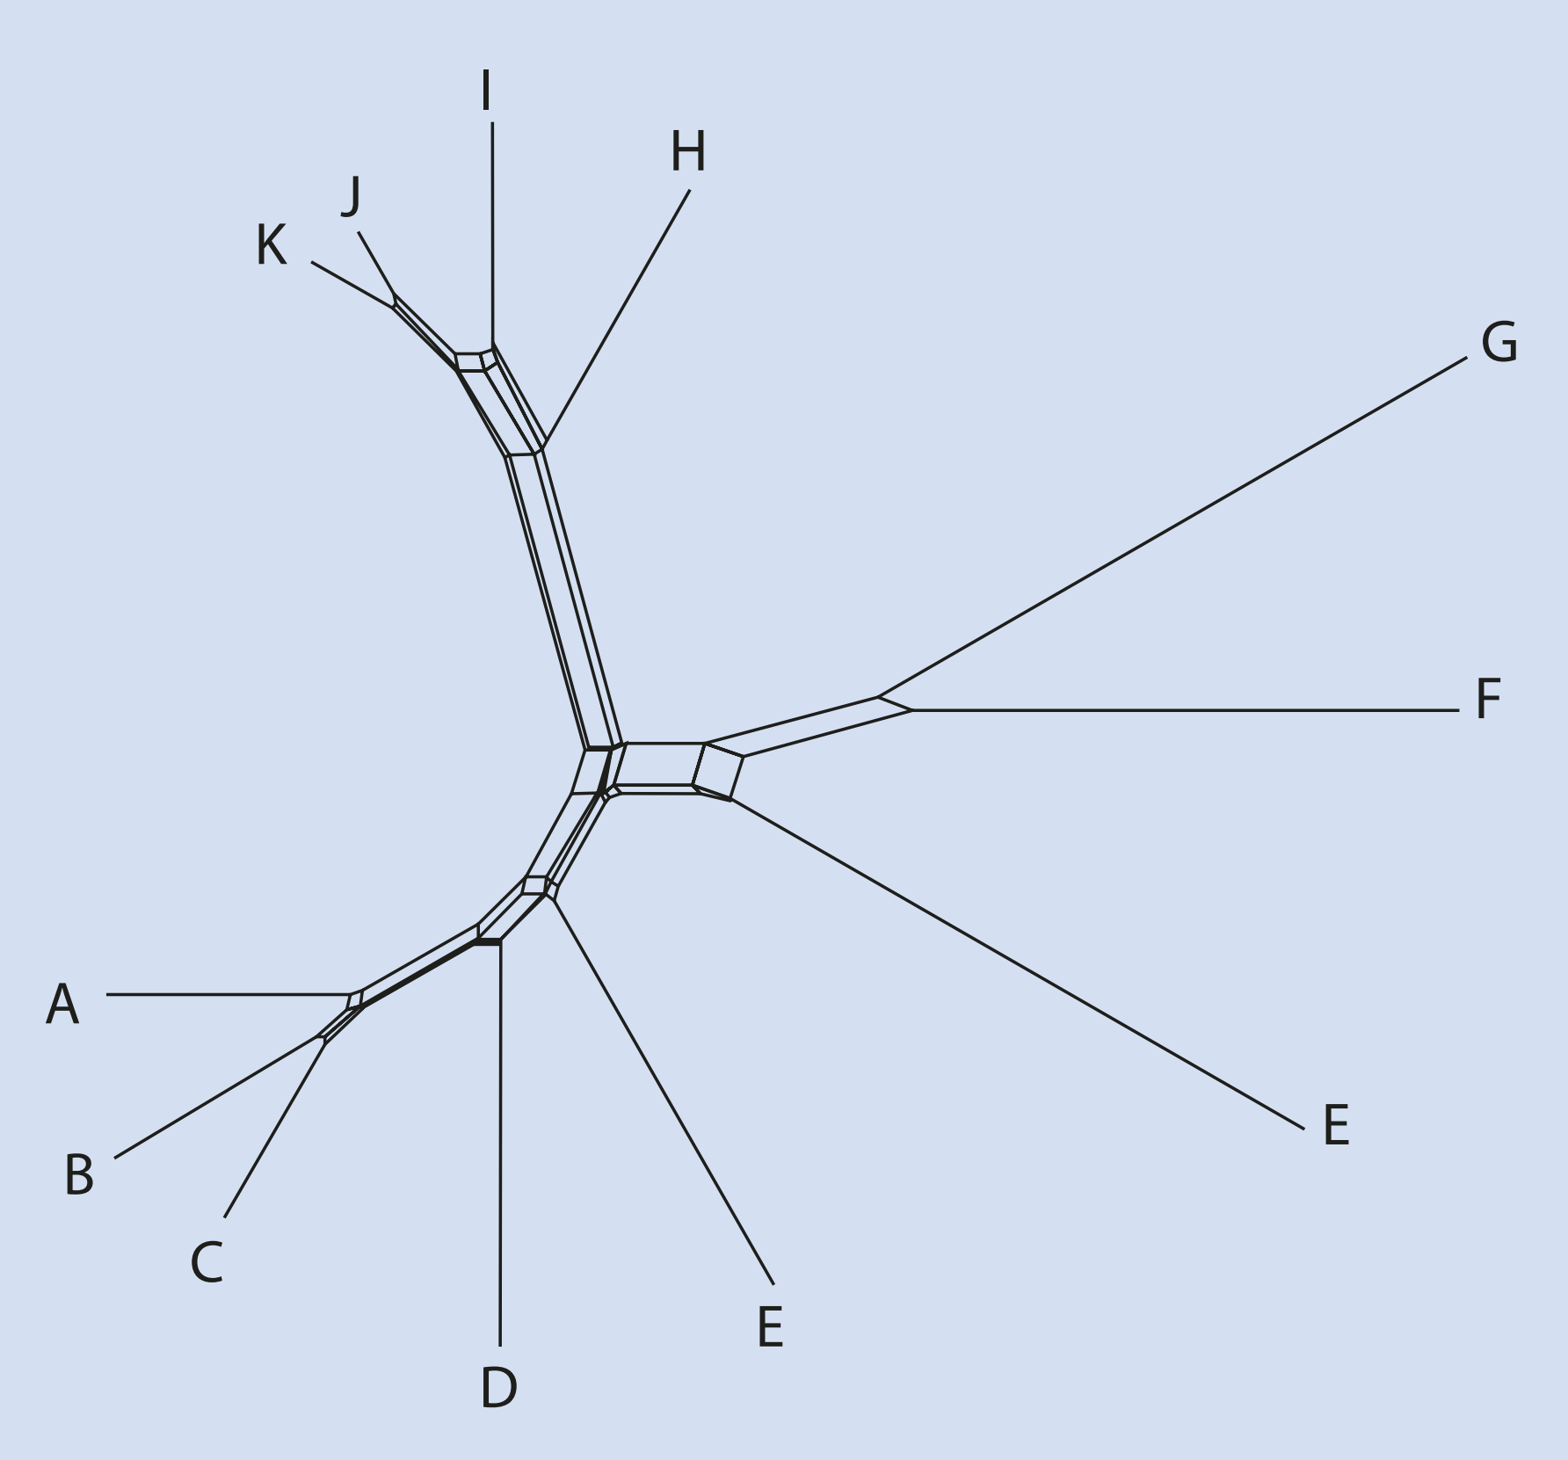
Kaynak: Bleidorn C (2017) Phylogenomics: an introduction. Springer.
Notes:
Ağaç dediğimiz şey aslında bir çeşit grafiktir. Grafiği kabaca şöyle tanımlayabiliriz: Birbirine dallar (kenarlar) ile bağlı sınırlı sayıdaki düğümün ilişkilerinin gösterimi. Ağaçlar ağ içermeyen grafiklerdir. Ancak bu tarz bir grafik evrimsel ilişkileri göstermede en iyi yol olmayabilir. Örneğin melezleşme, yatay gen transferi ya da rekombinasyon söz konusu olduğunda düğümler arasında ağ şeklinde bir ilişki varsaymak gerekir. Bu durumda ağlar evrimsel ilişkiyi göstermenin daha iyi bir yolu olarak karşımıza çıkar.

Slide 74

Bitti…
Notes:
Kaynaklar
Bleidorn C (2017) Phylogenomics: an introduction. Springer.
Jennings WB (2017) Phylogenomic data acquisition: principles and practice, CRC Press
Nei M & Kumar S (2000) Molecular Evolution. Oxford University Press.
Setubal JC, Stoye J, Stadler PF (2018) Comparative genomics: methods and protocols. Humana Press.
https://www.ncbi.nlm.nih.gov/Class/NAWBIS/Modules/Phylogenetics/phylolast.html
https://genomics.sschmeier.com/index.html

